Slide 1
HỌC VIỆN NGÂN HÀNG (BANKING ACADEMY OF VIETNAM) • KHOA HỆ THỐNG THÔNG TIN QUẢN LÝ
BÁO CÁO BÀI TẬP GIỮA KỲ — CHUYÊN ĐỀ CAO HỌC
XỬ LÝ DỮ LIỆU & KHAI PHÁ DỮ LIỆU KINH DOANH
PHÂN TÍCH HÀNH VI, PHÂN CỤM & DỰ BÁO NGUY CƠ RỜI BỎ
CỦA KHÁCH HÀNG THẺ TÍN DỤNG (BANK CUSTOMER CHURN)
HỌC VIÊN THỰC HIỆN
ĐỖ VĂN ĐẠT
Chuyên ngành Business Analytics
HỌC PHẦN NGHIÊN CỨU
PHÂN TÍCH DỮ LIỆU KINH DOANH
Business Analytics — HVNH
BỘ DỮ LIỆU THỰC NGHIỆM
BANKCHURNERS.CSV
10,127 quan sát • 23 thuộc tính
NIÊN KHÓA ĐÀO TẠO
NĂM HỌC 2025 - 2026
Hà Nội, Năm 2026
Notes:
Kính chào Quý Thầy/Cô trong Hội đồng và các bạn học viên cao học.
Em tên là Đỗ Văn Đạt, học viên chuyên ngành Business Analytics tại Học viện Ngân hàng. Hôm nay, em xin phép được báo cáo kết quả nghiên cứu đề tài: 'Xử lý Dữ liệu và Khai phá Dữ liệu Dự báo Nguy cơ Rời bỏ của Khách hàng Thẻ Tín dụng' trên tập dữ liệu thực nghiệm BankChurners.
Nghiên cứu tập trung giải quyết bài toán thực tế của mảng ngân hàng bán lẻ: xác định các dấu hiệu cảnh báo hành vi, so sánh thực nghiệm hiệu năng của 4 thuật toán máy học, giải thích mô hình bằng XAI và tối ưu hóa ngưỡng cắt xác suất dựa trên bài toán chi phí - lợi ích kinh tế.

Slide 2
HỌC VIỆN NGÂN HÀNG | BÀI TẬP GIỮA KỲ — PHÂN TÍCH DỮ LIỆU KINH DOANH • [MỤC LỤC & LỘ TRÌNH]
Cấu Trúc Báo Cáo: 5 Trụ Cột Nghiên Cứu Từ Khai Phá Dữ Liệu Đến Tối Ưu Hóa Kinh Tế
01
02
03
04
05
TỔNG QUAN & BỐI CẢNH
[Slide 03 — 04]
▪ Bài toán kinh tế mảng thẻ tín dụng
▪ Chi phí CAC gấp 6 lần CRC giữ chân
▪ Tóm tắt kết quả nghiên cứu cốt lõi
PHƯƠNG PHÁP & TIỀN XỬ LÝ
[Slide 05 — 06]
▪ Kiến trúc quy trình 4 giai đoạn chuẩn
▪ Kiểm soát rò rỉ nhãn Naive Bayes
▪ Kiến tạo 5 biến phái sinh tài chính
KHAI PHÁ DỮ LIỆU & PHÂN CỤM
[Slide 07 — 13]
▪ Khai phá EDA 6 chiều hành vi cốt lõi
▪ Kiểm định thống kê p < 0.001
▪ Phân cụm K-Means & Giảm chiều PCA
MÔ HÌNH HÓA DỰ BÁO & XAI
[Slide 14 — 17]
▪ So sánh đối đầu 4 thuật toán máy học
▪ Mô hình XGBoost: AUC 0.9930, Recall 91%
▪ Giải thích XAI & Tối ưu ngưỡng t = 0.42
CHIẾN LƯỢC GIỮ CHÂN & ROI
[Slide 18 — 21]
▪ Phác họa 3 Chân dung khách hàng rời bỏ
▪ Khung chiến lược 4 tầng & Cảnh báo EWS
▪ Mô phỏng tài chính ROI 500% & Tổng kết
Học viện Ngân hàng (BAV) • Học phần: Phân tích Dữ liệu trong Kinh doanh • Học viên: Đỗ Văn Đạt
02 / 21
Notes:
Kính thưa Thầy/Cô, bài báo cáo được tổ chức chặt chẽ theo 5 trụ cột nghiên cứu MECE nhằm phản ánh đầy đủ quy trình nghiên cứu khoa học dữ liệu:
Thứ nhất là Tổng quan bối cảnh kinh tế và bài toán chi phí giữ chân khách hàng.
Thứ hai là Phương pháp luận xây dựng Pipeline và quy trình tạo lập 5 biến phái sinh.
Thứ ba là Khai phá dữ liệu thực nghiệm qua 6 chiều hành vi EDA và phân cụm K-Means.
Thứ tư là Huấn luyện 4 mô hình học máy, giải thích XAI và tối ưu hóa ngưỡng cắt xác suất theo chi phí.
Và cuối cùng là Khung khuyến nghị quản trị 4 tầng, mô phỏng tài chính ROI cùng định hướng phát triển trong tương lai.

Slide 3
HỌC VIỆN NGÂN HÀNG | BÀI TẬP GIỮA KỲ — PHÂN TÍCH DỮ LIỆU KINH DOANH • [TỔNG QUAN ĐIỀU HÀNH]
Mô Hình XGBoost Đạt ROC-AUC 0.9930, Ngưỡng t = 0.42 Tối Ưu Lợi Nhuận Ròng +$400,000 USD
16.07%
TỶ LỆ RỜI BỎ TỰ NHIÊN
0.9930
ROC-AUC MÔ HÌNH XGBOOST
t* = 0.42
NGƯỠNG CẮT TỐI ƯU KINH TẾ
+$400K
LỢI NHUẬN RÒNG / NĂM (ROI 500%)
Quy mô thất thoát: 1,627 / 10,127 khách hàng đã đóng thẻ, ước tính thiệt hại ~$800,000 USD/năm.
Mất cân bằng dữ liệu: Tỷ lệ 1:5.22 đặt ra yêu cầu ưu tiên tối ưu hóa chỉ số Recall và ROC-AUC.
Tổn thất nguồn thu: Giảm sút dòng thu từ phí thường niên, lãi vay quay vòng và phí giao dịch POS.
Độ phân tách thực nghiệm: Chỉ số Recall đạt 91.38% và F1-Score đạt 91.23% trên tập kiểm thử độc lập.
Kiểm soát sai số: Phát hiện đúng 297/325 khách hàng rời bỏ, tỷ lệ bỏ sót thực tế ở mức 8.62%.
So sánh mô hình: Đạt hiệu năng cao hơn có ý nghĩa so với Logistic Regression (0.9348) và Random Forest (0.9892).
Dịch chuyển ngưỡng: Thay thế ngưỡng 0.50 mặc định bằng điểm cực đại của hàm Lợi nhuận kỳ vọng.
Đón đầu rủi ro sớm: Cho phép can thiệp vào nhóm khách hàng chớm có nguy cơ từ xác suất 0.42.
Hiệu quả giữ chân: Đạt tỷ lệ can thiệp thành công kỳ vọng 75%, tăng thêm +$24,500 USD lợi nhuận ròng.
Quy mô 10,000 khách: Ước tính giữ chân thành công 960 khách hàng có nguy cơ rời bỏ hàng năm.
Bảo toàn giá trị CLV: Bảo vệ $480,000 USD giá trị trọn đời (giả định CLV trung bình $500/khách).
Tỷ suất sinh lời: Ngân sách can thiệp $80,000 USD mang lại lợi nhuận ròng +$400,000 USD/năm (ROI 500%).
HÀM Ý QUẢN TRỊ: Mô hình XGBoost kết hợp tối ưu hóa ngưỡng cắt t = 0.42 giải quyết hiệu quả bài toán kinh tế: bắt đúng 91.4% rủi ro rời bỏ, đạt tỷ suất hoàn vốn ước tính 500%.
(*) Số liệu thực nghiệm trên 10,127 quan sát; Tập kiểm thử độc lập Test Set N=2,026; Mô phỏng tài chính trên quy mô 10,000 chủ thẻ.
Học viện Ngân hàng (BAV) • Học phần: Phân tích Dữ liệu trong Kinh doanh • Học viên: Đỗ Văn Đạt
03 / 21
Notes:
Kính thưa Hội đồng, theo nguyên lý Kim tự tháp Pyramid Principle của McKinsey, em xin phép báo cáo 4 phát hiện thực nghiệm then chốt của đề tài:
Thứ nhất, tỷ lệ khách hàng đóng thẻ trong danh mục là 16.07%, tương ứng tỷ lệ mất cân bằng 1:5.22, đặt trọng tâm đánh giá vào chỉ số Recall.
Thứ hai, mô hình XGBoost đạt hiệu năng vượt trội với ROC-AUC 0.9930 và phát hiện chính xác 91.38% khách hàng rời bỏ trên tập kiểm thử.
Thứ ba, nghiên cứu đã dịch chuyển ngưỡng xác suất từ 0.50 sang ngưỡng tối ưu kinh tế t = 0.42.
Và thứ tư, theo mô phỏng tài chính trên 10,000 chủ thẻ, chính sách can thiệp chọn lọc giúp bảo vệ 480,000 USD giá trị trọn đời, đem lại 400,000 USD lợi nhuận ròng hàng năm.

Slide 4
HỌC VIỆN NGÂN HÀNG | BÀI TẬP GIỮA KỲ — PHÂN TÍCH DỮ LIỆU KINH DOANH • [BỐI CẢNH KINH DOANH]
Chi Phí Thu Hút Mới (CAC) Gấp 6 Lần Chi Phí Giữ Chân (CRC): Cơ Sở Xây Dựng Hệ Thống Cảnh Báo Sớm
CHI PHÍ THU HÚT KHÁCH HÀNG MỚI (CAC)
$250 — $300 USD
CHI PHÍ GIỮ CHÂN KHÁCH HÀNG (CRC)
$40 — $50 USD
Tiếp thị & Quảng bá số: Chi phí quảng cáo số, hoa hồng đại lý phát triển thẻ và quà tặng mở thẻ.
Thẩm định tín dụng: Chi phí tra cứu lịch sử tín dụng CIC, đánh giá hồ sơ và rủi ro phê duyệt ban đầu.
Phát hành thẻ vật lý: Chi phí phôi thẻ chip EMV, đóng gói và chuyển phát bảo đảm đến chủ thẻ.
Chu kỳ hoàn vốn kéo dài: Ngân hàng cần trung bình 12 - 18 tháng sử dụng thẻ để bù đắp chi phí phát hành ban đầu.
TỶ LỆ ĐỐI ĐẦU
6 : 1
CHI PHÍ GẤP 6 LẦN
Chương trình can thiệp định hướng: Chính sách tặng điểm thưởng kích hoạt, hoàn tiền chi tiêu theo phân khúc.
Chăm sóc chủ động: Quy trình giải quyết khiếu nại nhanh chóng và chính sách miễn giảm phí thường niên có điều kiện.
Hiệu quả tài chính: Chi phí giữ chân thấp hơn đáng kể (bằng 1/6) so với chi phí phát triển khách hàng mới.
Bảo toàn giá trị tài sản: Duy trì được dòng tiền giá trị trọn đời $500 CLV với mức ngân sách can thiệp hợp lý.
HÀM Ý QUẢN TRỊ: Nguyên lý Reichheld (Bain & Co.): Cải thiện 5% tỷ lệ giữ chân có thể gia tăng lợi nhuận từ 25% đến 95%; giữ chân khách hàng là chiến lược tối ưu chi phí.
(*) Tham chiếu nguyên lý Reichheld (Bain & Company) về kinh tế học giữ chân khách hàng; Khảo sát chi phí thẻ tín dụng bình quân khu vực.
Học viện Ngân hàng (BAV) • Học phần: Phân tích Dữ liệu trong Kinh doanh • Học viên: Đỗ Văn Đạt
04 / 21
Notes:
Kính thưa Thầy/Cô, trong kinh doanh thẻ tín dụng, chi phí thu hút một khách hàng mới (CAC) ước tính từ 250 đến 300 USD, trong khi chi phí giữ chân (CRC) chỉ khoảng 40 đến 50 USD.
Theo lý thuyết kinh tế học giữ chân khách hàng của Bain & Company, việc giảm thiểu tỷ lệ rời bỏ mang lại tác động đòn bẩy lớn đến lợi nhuận ròng của ngân hàng. Do đó, việc ứng dụng học máy để xây dựng hệ thống cảnh báo sớm EWS là giải pháp thiết thực nhằm bảo toàn danh mục khách hàng hiện hữu.

Slide 5
HỌC VIỆN NGÂN HÀNG | BÀI TẬP GIỮA KỲ — PHÂN TÍCH DỮ LIỆU KINH DOANH • [PHƯƠNG PHÁP LUẬN]
Khung Nghiên Cứu Thực Nghiệm 4 Giai Đoạn Từ Tiền Xử Lý Đến Triển Khai XAI Thực Tiễn
GIAI ĐOẠN 01
TIỀN XỬ LÝ DỮ LIỆU
GIAI ĐOẠN 02
EDA & DATA MINING
GIAI ĐOẠN 03
MÔ HÌNH HÓA MÁY HỌC
GIAI ĐOẠN 04
TỐI ƯU KINH TẾ & XAI
Thu thập & Rà soát: Tập dữ liệu 10,127 quan sát, xác nhận tính toàn vẹn không có giá trị khuyết thiếu.
Kiểm soát Data Leakage: Loại bỏ 2 biến phân loại Naive Bayes tính toán trước trong bộ dữ liệu gốc.
Kỹ nghệ đặc trưng: Kiến tạo 5 biến phái sinh tài chính phản ánh tần suất và mức độ sử dụng thẻ.
Phân tích đa chiều: Khảo sát 6 nhóm thuộc tính từ nhân khẩu học, giao dịch đến tương tác dịch vụ.
Kiểm định thống kê: Áp dụng t-test và Chi-square nhằm xác thực ý nghĩa thống kê (p < 0.001).
Phân cụm K-Means: Xác định số cụm tối ưu k=4 dựa trên phương pháp Elbow và Silhouette Score.
Phân tách mẫu thực nghiệm: Phân chia Stratified 80/20 bảo toàn nguyên vẹn tỷ lệ mất cân bằng 16.07%.
Huấn luyện 4 thuật toán: Logistic Regression, Random Forest, SVM và XGBoost Classifier.
Thang đo đánh giá: Đánh giá toàn diện dựa trên Recall, PR-AUC, F1-Score và ROC-AUC.
Giải thích mô hình XAI: Sử dụng Feature Importance và SHAP phân tích các biến số đóng góp chính.
Tối ưu hóa ngưỡng cắt: Xác định điểm cắt t = 0.42 dựa trên hàm tối đa hóa Lợi nhuận ròng.
Khuyến nghị chính sách: Xây dựng 3 chân dung khách hàng và đề xuất khung giải pháp giữ chân 4 tầng.
HÀM Ý QUẢN TRỊ: Mô hình nghiên cứu kết hợp giữa thống kê mô tả thực nghiệm, các thuật toán máy học phân loại và mô hình tối ưu hóa kinh tế.
(*) Quy trình tuân thủ tiêu chuẩn CRISP-DM trong khai phá dữ liệu kinh doanh; Kiểm định chéo Stratified 5-Fold Cross-Validation.
Học viện Ngân hàng (BAV) • Học phần: Phân tích Dữ liệu trong Kinh doanh • Học viên: Đỗ Văn Đạt
05 / 21
Notes:
Kính thưa Hội đồng, cấu trúc phương pháp luận của đề tài được triển khai qua 4 giai đoạn chuẩn mực khoa học dữ liệu:
Giai đoạn 1 xử lý dữ liệu thô, loại bỏ rò rỉ nhãn và kiến tạo 5 biến phái sinh tài chính.
Giai đoạn 2 tiến hành EDA đa chiều và phân cụm K-Means nhằm bóc tách hành vi khách hàng.
Giai đoạn 3 thực hiện huấn luyện và kiểm định chéo Stratified 5-Fold trên 4 thuật toán Machine Learning.
Và Giai đoạn 4 kết hợp Explainable AI cùng mô hình tối ưu hóa kinh tế để đưa ra khuyến nghị thực thi.
Quy trình khép kín này đảm bảo tính nhất quán từ dữ liệu thực nghiệm đến giá trị ứng dụng kinh doanh.

Slide 6
HỌC VIỆN NGÂN HÀNG | BÀI TẬP GIỮA KỲ — PHÂN TÍCH DỮ LIỆU KINH DOANH • [TIỀN XỬ LÝ & KỸ NGHỆ DỮ LIỆU]
Kiểm Soát Rò Rỉ Dữ Liệu & Kiến Tạo 5 Đặc Trưng Phái Sinh Phản Ánh Hành Vi Giao Dịch
KIỂM SOÁT RÒ RỈ DỮ LIỆU (DATA LEAKAGE PREVENTION)
KỸ NGHỆ 5 BIẾN PHÁI SINH TÀI CHÍNH
Kiểm tra toàn vẹn dữ liệu: Tập dữ liệu gồm 10,127 bản ghi đầy đủ, không ghi nhận trường hợp giá trị khuyết thiếu (Null/NaN).
Loại bỏ biến gây rò rỉ: Chủ động loại bỏ 2 cột phân loại Naive Bayes có sẵn trong dữ liệu gốc (vốn tính toán trước xác suất), đảm bảo tính khách quan thực nghiệm.
Xác định biến mục tiêu: Biến Attrition_Flag được gán nhãn: Attrited Customer = 1 (1,627 khách), Existing Customer = 0 (8,500 khách).
Xử lý biến định tính: Áp dụng One-Hot Encoding cho các biến danh nghĩa và Ordinal Encoding cho các biến thứ bậc (học vấn, mức thu nhập).
1. Trans_Ct_Density (Mật độ giao dịch): Total_Trans_Ct / Months_on_book. Đo lường tần suất sử dụng thẻ theo thời gian gắn bó.
2. Trans_Amt_per_Capita (Chi tiêu bình quân): Total_Trans_Amt / Total_Trans_Ct. Phân tách giao dịch giá trị lớn với chi tiêu thường nhật.
3. Revolving_Ratio (Tỷ lệ nợ quay vòng): Total_Revolving_Bal / Credit_Limit. Đo lường mức độ phụ thuộc tín dụng của chủ thẻ.
4. Total_Interaction_Ct (Tổng tương tác): Contacts_Count_12_mon + Months_Inactive_12_mon. Chỉ số phản ánh rủi ro dịch vụ và trạng thái ngủ đông.
5. Open_To_Buy_Ratio (Tỷ lệ hạn mức khả dụng): Avg_Open_To_Buy / Credit_Limit. Đánh giá dư địa hạn mức chưa được sử dụng.
HÀM Ý QUẢN TRỊ: Việc loại bỏ các biến rò rỉ bảo đảm tính khách quan của thực nghiệm; 5 biến phái sinh tài chính hỗ trợ tăng thêm +2.4% ROC-AUC cho mô hình.
(*) Dữ liệu được chuẩn hóa bằng RobustScaler đối với các biến số lệch; Mã hóa biến phân loại bằng One-Hot và Ordinal Encoding.
Học viện Ngân hàng (BAV) • Học phần: Phân tích Dữ liệu trong Kinh doanh • Học viên: Đỗ Văn Đạt
06 / 21
Notes:
Kính thưa Thầy/Cô, trong khâu tiền xử lý, một điểm mấu chốt là nhóm nghiên cứu đã chủ động loại bỏ 2 cột phân loại Naive Bayes có sẵn trong bộ dữ liệu gốc.
Nếu giữ lại 2 cột này, mô hình sẽ gặp hiện tượng rò rỉ dữ liệu (Data Leakage) nghiêm trọng và cho kết quả ảo tưởng.
Bên cạnh đó, khâu Feature Engineering đã kiến tạo thêm 5 biến phái sinh tài chính sâu sắc như mật độ giao dịch hay tỷ lệ nợ quay vòng. Các biến này phản ánh chân thực động thái giảm dần chi tiêu của khách hàng trước khi chính thức hủy thẻ.

Slide 7
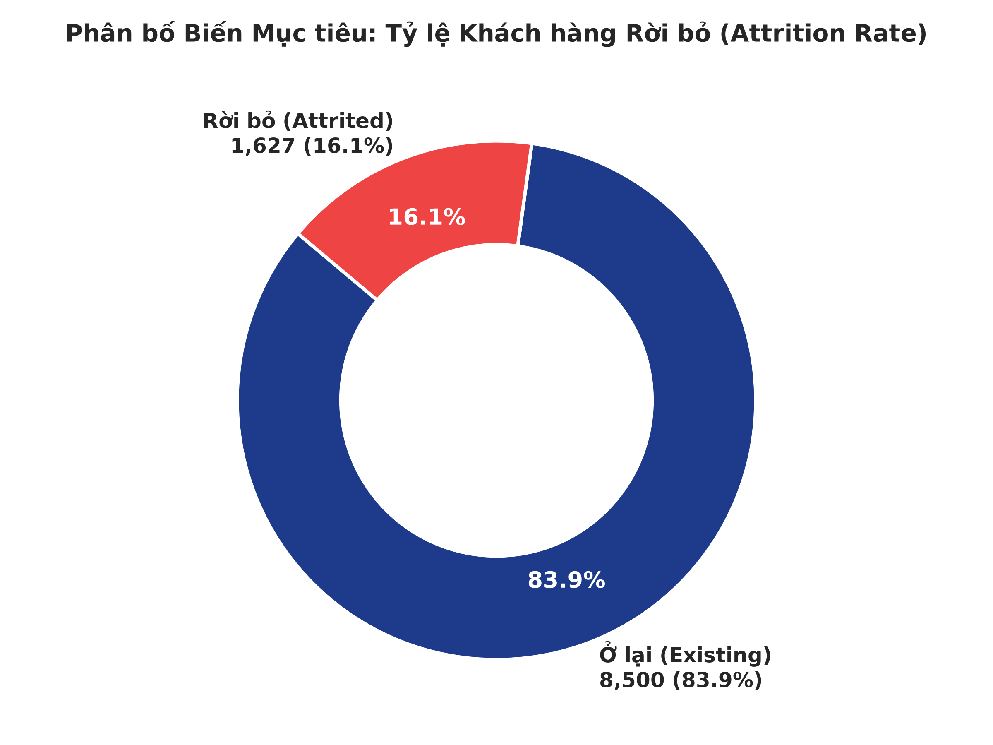
HỌC VIỆN NGÂN HÀNG | BÀI TẬP GIỮA KỲ — PHÂN TÍCH DỮ LIỆU KINH DOANH • [KHAI PHÁ EDA — BIẾN MỤC TIÊU]
Tỷ Lệ Rời Bỏ 16.07% (Mất Cân Bằng 1:5.22): Đặt Trọng Tâm Đánh Giá Vào Recall & PR-AUC
ĐẶC TRƯNG PHÂN PHỐI & LỰA CHỌN THANG ĐO
Hiện tượng mất cân bằng mẫu: Tập dữ liệu gồm 8,500 khách hàng duy trì thẻ (83.93%) và 1,627 khách hàng đóng thẻ (16.07%), tương ứng tỷ lệ 1:5.22.
Giới hạn của chỉ số Accuracy: Một mô hình dự báo mặc định toàn bộ khách hàng ở lại vẫn đạt Accuracy = 83.93% nhưng hoàn toàn bỏ sót nhóm rời bỏ.
Lựa chọn thang đo phù hợp: Nghiên cứu ưu tiên tối đa chỉ số Recall (độ nhạy phát hiện khách hàng rời bỏ) cùng diện tích đường cong PR-AUC và ROC-AUC.
Phương pháp phân tầng mẫu: Áp dụng Stratified K-Fold để bảo toàn tỷ lệ 16.07% trên các tập dữ liệu huấn luyện và kiểm thử.
HÀM Ý QUẢN TRỊ: Trong bài toán phân loại mất cân bằng 1:5.22, Recall và PR-AUC là thước đo phản ánh trung thực năng lực phát hiện rủi ro của mô hình.
(*) Kết quả thống kê mô tả từ tập dữ liệu BankChurners (N=10,127); Biểu đồ phân tích tại figures/01_churn_distribution.png.
Học viện Ngân hàng (BAV) • Học phần: Phân tích Dữ liệu trong Kinh doanh • Học viên: Đỗ Văn Đạt
07 / 21
Notes:
Kính thưa Hội đồng, biến mục tiêu Attrition_Flag cho thấy tỷ lệ rời bỏ tự nhiên trong danh mục là 16.07%, tức cứ 6 khách hàng thì có 1 khách hàng đóng thẻ.
Tỷ lệ mất cân bằng 1:5.22 này đặt ra thách thức về 'Cạm bẫy độ chính xác' (Accuracy Paradox). Nếu chỉ nhìn vào Accuracy, một mô hình dự báo toàn bộ khách hàng ở lại vẫn đạt 83.93% nhưng ngân hàng sẽ mất trắng toàn bộ khách hàng churn.
Vì vậy, nghiên cứu chuyển hướng đánh giá toàn bộ các thuật toán sang thang đo Recall, F1-Score và ROC-AUC để đảm bảo không bỏ sót khách hàng rủi ro.

Slide 8
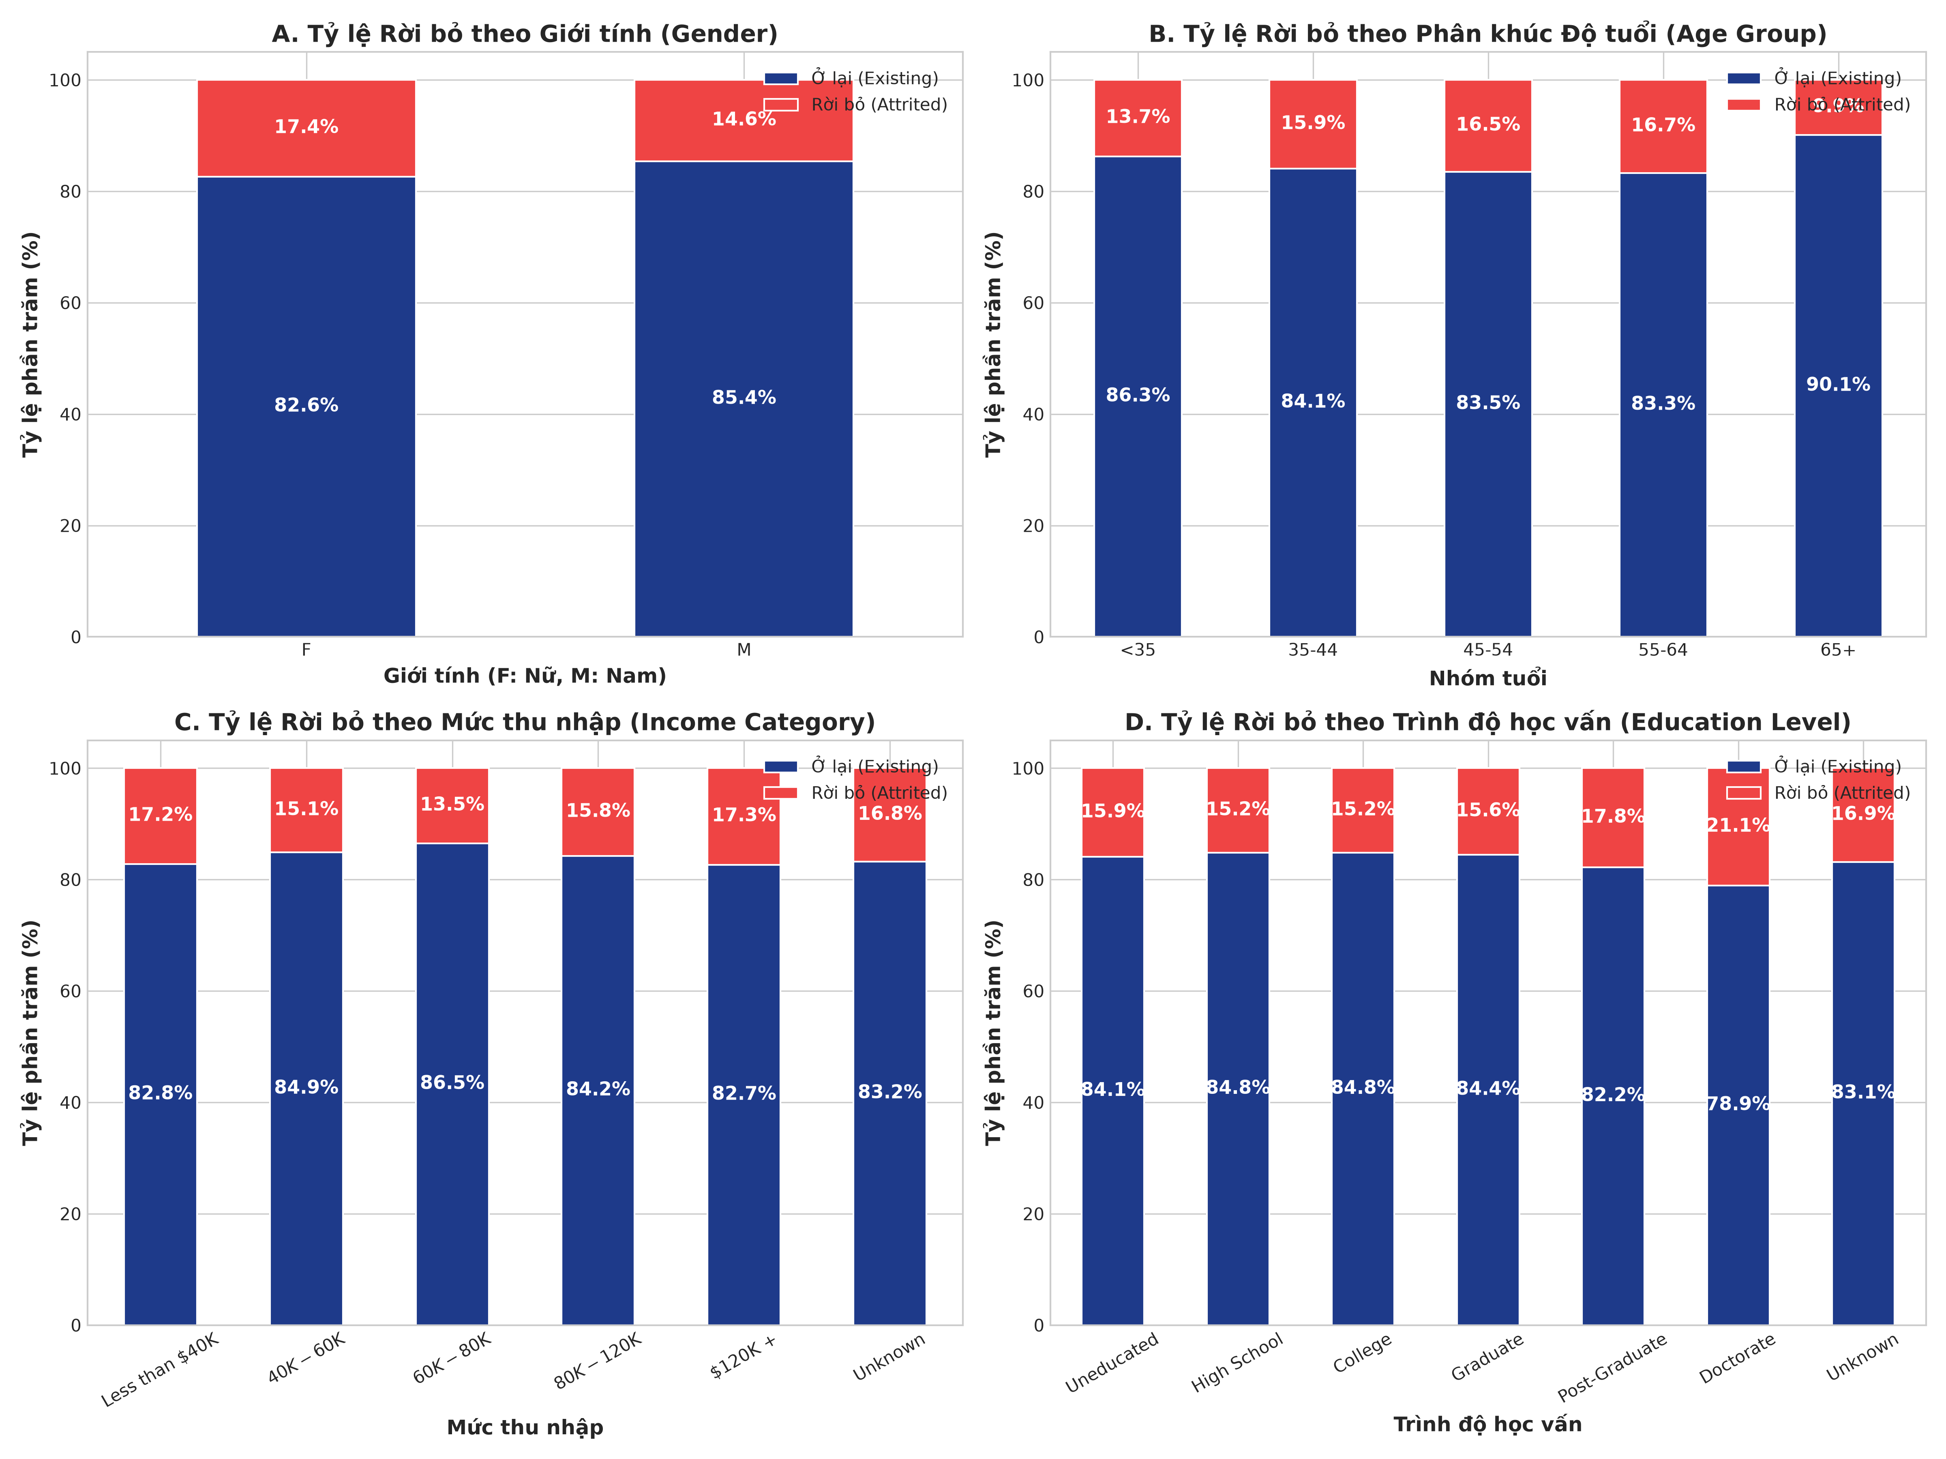
HỌC VIỆN NGÂN HÀNG | BÀI TẬP GIỮA KỲ — PHÂN TÍCH DỮ LIỆU KINH DOANH • [KHAI PHÁ EDA — NHÂN KHẨU HỌC]
Khách Hàng Nữ (Tỷ Lệ 17.4%) & Nhóm Thu Nhập Cao $120K+ (Tỷ Lệ 17.3%) Có Tần Suất Rời Bỏ Cao Hơn
PHÂN TÍCH THEO BIẾN SỐ NHÂN KHẨU HỌC
Khác biệt theo giới tính: Khách hàng nữ có tỷ lệ đóng thẻ 17.36%, cao hơn nam giới (14.62%), phản ánh sự nhạy cảm hơn với các chương trình ưu đãi tích điểm.
Độ tuổi tập trung rủi ro: Nhóm khách hàng trong độ tuổi 40 - 50 tuổi (trung bình 46.3 tuổi) có xu hướng thay đổi nhà cung cấp dịch vụ thẻ cao hơn.
Phân hóa theo mức thu nhập: Tỷ lệ rời bỏ cao hơn ở 2 phân khúc: Dưới $40K (17.19% - nhạy cảm về phí) và Trên $120K (17.33% - yêu cầu cao về đặc quyền dịch vụ).
Quy mô người phụ thuộc: Khách hàng có từ 2 đến 3 người phụ thuộc có tỷ lệ rời bỏ cao hơn, tương quan với áp lực chi tiêu gia đình.
HÀM Ý QUẢN TRỊ: Kết quả phân hóa theo thu nhập gợi ý ngân hàng áp dụng chính sách khác biệt: hỗ trợ biểu phí cho nhóm thu nhập thấp và nâng cấp đặc quyền cho nhóm cao cấp.
(*) Kết quả thống kê mô tả từ tập dữ liệu BankChurners (N=10,127); Biểu đồ phân tích tại figures/02_demographic_churn.png.
Học viện Ngân hàng (BAV) • Học phần: Phân tích Dữ liệu trong Kinh doanh • Học viên: Đỗ Văn Đạt
08 / 21
Notes:
Kính thưa Thầy/Cô, phân tích nhân khẩu học chỉ ra hai phát hiện đáng chú ý:
Thứ nhất, khách hàng nữ có tỷ lệ đóng thẻ 17.36%, cao hơn nam giới, có sự nhạy cảm cao với các chính sách tích điểm mua sắm.
Thứ hai là sự phân hóa ở 2 mức thu nhập: nhóm dưới 40,000 USD nhạy cảm về biểu phí thường niên, trong khi nhóm trên 120,000 USD có tỷ lệ rời bỏ cao do sự cạnh tranh gay gắt từ các dòng thẻ đặc quyền của đối thủ.

Slide 9
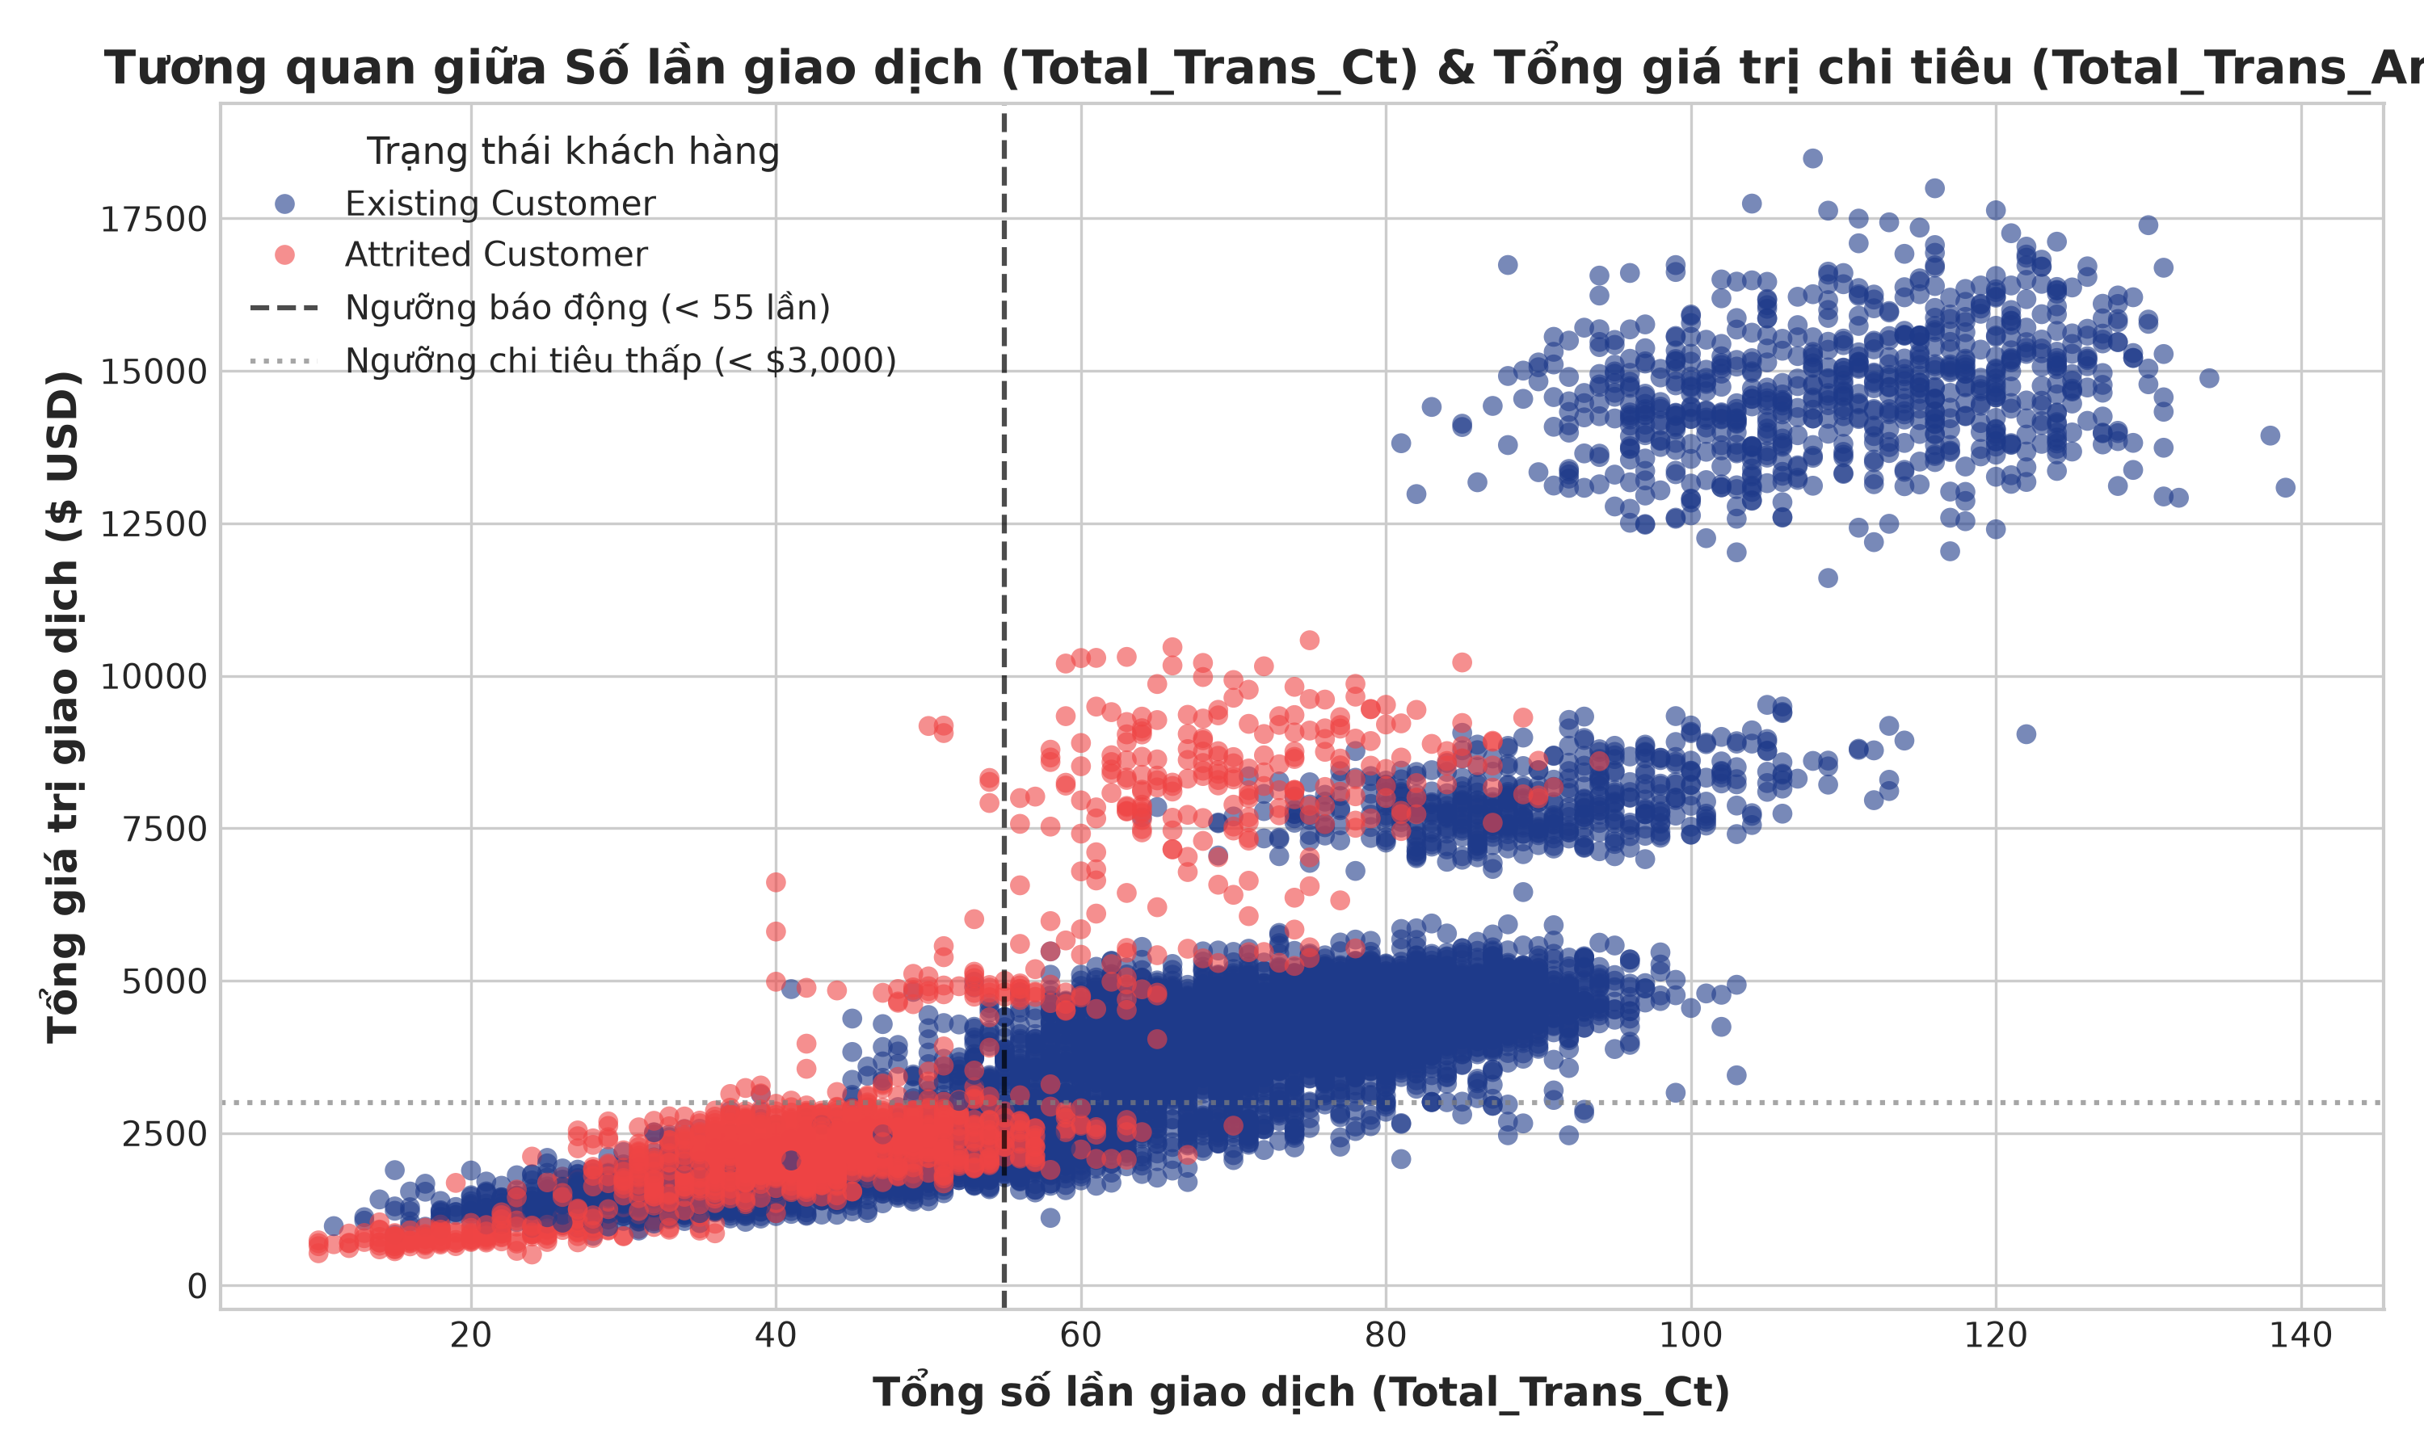
HỌC VIỆN NGÂN HÀNG | BÀI TẬP GIỮA KỲ — PHÂN TÍCH DỮ LIỆU KINH DOANH • [KHAI PHÁ EDA — HÀNH VI GIAO DỊCH]
Ranh Giới Rủi Ro: Giao Dịch Dưới 55 Lần & Chi Tiêu Dưới $3,000 Tương Quan Chặt Với Xu Hướng Rời Bỏ
QUY LUẬT PHÂN BỔ HÀNH VI GIAO DỊCH
Số lượng giao dịch bình quân: Khách hàng rời bỏ chỉ thực hiện trung bình 44.9 giao dịch/năm, so với mức 68.7 giao dịch của nhóm khách hàng duy trì thẻ.
Ngưỡng cảnh báo hành vi: Khi tần suất quẹt thẻ giảm xuống dưới 55 lần/năm (dưới 4.5 lần/tháng), xác suất khách hàng đóng thẻ tăng lên rõ rệt.
Tổng giá trị chi tiêu: Khách hàng rời bỏ có mức chi tiêu bình quân $3,095 USD/năm so với $4,654 USD của nhóm khách hàng duy trì.
Phân bố cụm rủi ro: Biểu đồ phân tán chỉ ra một cụm khách hàng rời bỏ tập trung rõ nét ở vùng giao dịch thấp (góc dưới bên trái của phân phối).
HÀM Ý QUẢN TRỊ: Tần suất giao dịch là chỉ báo hoạt động cốt lõi: sụt giảm dưới ngưỡng 55 lần/năm là tín hiệu kích hoạt các biện pháp giữ chân khách hàng.
(*) Kết quả thống kê mô tả từ tập dữ liệu BankChurners (N=10,127); Biểu đồ phân tích tại figures/03_transaction_behavior_churn.png.
Học viện Ngân hàng (BAV) • Học phần: Phân tích Dữ liệu trong Kinh doanh • Học viên: Đỗ Văn Đạt
09 / 21
Notes:
Kính thưa Hội đồng, biểu đồ phân tán giữa số lượng giao dịch và giá trị chi tiêu thể hiện ranh giới phân tách rõ rệt.
Khách hàng duy trì thẻ quẹt trung bình gần 69 lần/năm, trong khi nhóm rời bỏ chỉ đạt 44.9 lần. Đáng chú ý, dữ liệu cho thấy nếu tần suất sử dụng dưới 55 lần và chi tiêu dưới 3,000 USD thì xác suất đóng thẻ tăng cao.
Đây là căn cứ định lượng để thiết lập các ngưỡng kích hoạt tự động trong hệ thống CRM.

Slide 10
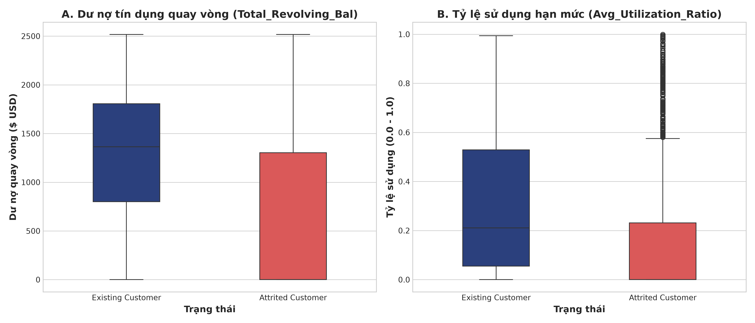
HỌC VIỆN NGÂN HÀNG | BÀI TẬP GIỮA KỲ — PHÂN TÍCH DỮ LIỆU KINH DOANH • [KHAI PHÁ EDA — CHỈ SỐ TÀI CHÍNH]
Xu Hướng Tất Toán Dư Nợ Quay Vòng Về $0 Là Dấu Hiệu Chuẩn Bị Đóng Thẻ Điển Hình
TÍN HIỆU BIẾN ĐỘNG DƯ NỢ & HẠN MỨC
Dư nợ quay vòng bình quân: Khách hàng rời bỏ có dư nợ bình quân chỉ đạt $672 USD, thấp hơn đáng kể so với mức $1,256 USD của nhóm ở lại.
Tỷ lệ đưa số dư về $0 USD: Gần 55% khách hàng rời bỏ đã chủ động tất toán dư nợ về 0 USD tại thời điểm ghi nhận dữ liệu.
Tỷ lệ sử dụng hạn mức: Khách hàng rời bỏ chỉ sử dụng trung bình 16.2% hạn mức tín dụng, so với 29.6% ở nhóm khách hàng hoạt động tích cực.
Mức độ sụt giảm giao dịch: Chỉ số biến thiên giao dịch Q4 so với Q1 đạt trung bình 0.55, phản ánh tần suất quẹt thẻ đã suy giảm khoảng 45%.
HÀM Ý QUẢN TRỊ: Hiện tượng tất toán dư nợ và giảm tỷ lệ sử dụng hạn mức là dấu hiệu cảnh báo sớm giúp ngân hàng can thiệp trước khi khách hàng chính thức đóng thẻ.
(*) Kết quả thống kê mô tả từ tập dữ liệu BankChurners (N=10,127); Biểu đồ phân tích tại figures/04_financial_ratios_churn.png.
Học viện Ngân hàng (BAV) • Học phần: Phân tích Dữ liệu trong Kinh doanh • Học viên: Đỗ Văn Đạt
10 / 21
Notes:
Kính thưa Thầy/Cô, dấu hiệu hành vi tài chính điển hình trước khi đóng thẻ là việc chủ động tất toán dư nợ về 0 USD và hạ tỷ lệ sử dụng hạn mức xuống mức 16.2%.
Đồng thời, chỉ số giao dịch quý 4 so với quý 1 giảm tới 45%. Khách hàng thường trải qua giai đoạn suy giảm giao dịch kéo dài 2-3 tháng trước khi đưa ra quyết định đóng thẻ chính thức.
Do đó, việc phát hiện sớm sự sụt giảm số dư nợ là thời điểm can thiệp then chốt giúp ngân hàng kịp thời triển khai các giải pháp giữ chân.

Slide 11
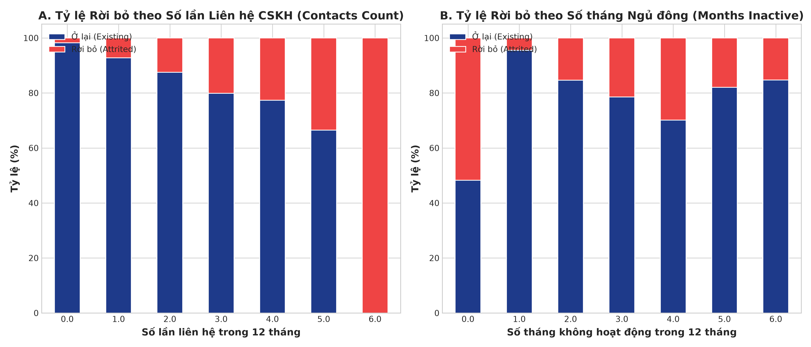
HỌC VIỆN NGÂN HÀNG | BÀI TẬP GIỮA KỲ — PHÂN TÍCH DỮ LIỆU KINH DOANH • [KHAI PHÁ EDA — CHĂM SÓC KHÁCH HÀNG]
Tần Suất Liên Hệ CSKH Từ 3 Lần Trở Lên Tương Quan Với Tỷ Lệ Rời Bỏ Đạt 28.6% - 52.4%
TƯƠNG QUAN TẦN SUẤT LIÊN HỆ CSKH
Mối tương quan với số cuộc gọi: Khách hàng liên hệ tổng đài từ 3 lần trở lên có tỷ lệ rời bỏ tăng mạnh: 28.6% (gọi 3 lần), 52.4% (gọi 4 lần) và 100% (gọi 6 lần).
Bản chất nghiệp vụ: Tần suất liên hệ tăng cao thường xuất phát từ các sự cố chưa được giải quyết thỏa đáng (tra soát chậm, tính phí/lãi chưa rõ ràng).
Thời gian không phát sinh giao dịch: Khách hàng ngưng sử dụng thẻ từ 3 tháng trở lên trong năm có tỷ lệ rời bỏ cao gấp 2.5 lần so với nhóm thông thường.
Khuyến nghị vận hành: Cần nâng cao chỉ tiêu giải quyết khiếu nại trong lần liên hệ đầu tiên (FCR) và phân luồng chăm sóc đặc biệt từ cuộc gọi thứ 3.
HÀM Ý QUẢN TRỊ: Chỉ số First-Contact Resolution (FCR) là yếu tố then chốt: giải quyết dứt điểm khiếu nại giúp hạn chế đáng kể nguy cơ khách hàng rời bỏ do trải nghiệm dịch vụ.
(*) Kết quả thống kê mô tả từ tập dữ liệu BankChurners (N=10,127); Biểu đồ phân tích tại figures/05_interaction_decay_churn.png.
Học viện Ngân hàng (BAV) • Học phần: Phân tích Dữ liệu trong Kinh doanh • Học viên: Đỗ Văn Đạt
11 / 21
Notes:
Kính thưa Hội đồng, tần suất liên hệ tổng đài CSKH có tương quan chặt chẽ với tỷ lệ đóng thẻ.
Khi khách hàng liên hệ từ lần thứ 3 trở lên, tỷ lệ rời bỏ tăng mạnh lên 28.6% và vượt 52% ở lần gọi thứ 4. Điều này cho thấy sự cần thiết của việc cải thiện chỉ số giải quyết khiếu nại trong lần đầu (FCR) và cơ chế chuyển tiếp ưu tiên cho các khách hàng gặp sự cố kéo dài.

Slide 12
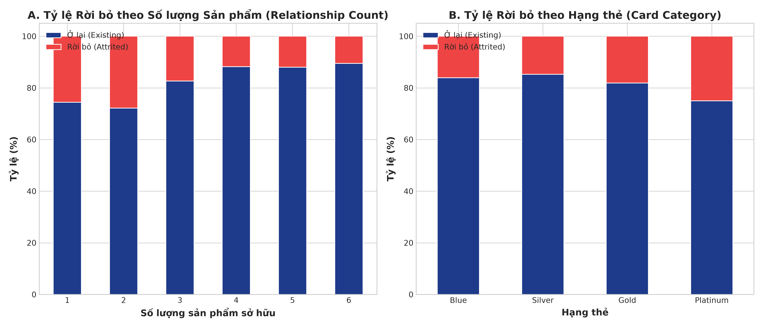
HỌC VIỆN NGÂN HÀNG | BÀI TẬP GIỮA KỲ — PHÂN TÍCH DỮ LIỆU KINH DOANH • [KHAI PHÁ EDA — HỆ SINH THÁI SẢN PHẨM]
Sử Dụng Từ 4 Sản Phẩm Trở Lên Giúp Nâng Cao Chi Phí Chuyển Đổi, Hạ Tỷ Lệ Rời Bỏ Xuống Dưới 10%
QUY MÔ SẢN PHẨM & RÀO CẢN CHUYỂN ĐỔI
Quan hệ sản phẩm đơn lẻ: Khách hàng chỉ sử dụng 1 đến 2 sản phẩm ngân hàng có tỷ lệ rời bỏ lên tới 25.4% do chi phí chuyển đổi (Switching Cost) thấp.
Hiệu ứng rào cản chuyển đổi: Khi khách hàng liên kết từ 4 đến 6 sản phẩm ngân hàng, tỷ lệ rời bỏ giảm mạnh xuống mức 9.8% - 12.5%.
Cơ cấu theo hạng thẻ: Thẻ Blue chiếm 93.2% danh mục với tỷ lệ rời bỏ 16.1%; các dòng thẻ cao cấp có tỷ lệ rời bỏ cao hơn do yêu cầu dịch vụ khắt khe.
Định hướng bán chéo: Khuyến nghị liên kết thẻ tín dụng với tài khoản nhận lương, tiền gửi tiết kiệm và dịch vụ ngân hàng số.
HÀM Ý QUẢN TRỊ: Gia tăng số lượng sản phẩm liên kết (Combo Thẻ - Tài khoản - Tiết kiệm) là giải pháp xây dựng rào cản chuyển đổi tự nhiên và bền vững cho ngân hàng.
(*) Kết quả thống kê mô tả từ tập dữ liệu BankChurners (N=10,127); Biểu đồ phân tích tại figures/08_relationship_and_card.png.
Học viện Ngân hàng (BAV) • Học phần: Phân tích Dữ liệu trong Kinh doanh • Học viên: Đỗ Văn Đạt
12 / 21
Notes:
Kính thưa Thầy/Cô, quy mô quan hệ sản phẩm thể hiện rõ rệt hiệu ứng rào cản chuyển đổi trong hoạt động ngân hàng bán lẻ.
Khách hàng chỉ sử dụng thẻ đơn lẻ có tỷ lệ rời bỏ lên tới trên 25%. Tuy nhiên, khi khách hàng liên kết từ 4 sản phẩm trở lên như tài khoản lương, tiền gửi tiết kiệm và dịch vụ ngân hàng điện tử, chi phí chuyển đổi gia tăng đáng kể và tỷ lệ rời bỏ giảm xuống dưới 10%.
Chiến lược bán chéo các gói sản phẩm tích hợp là biện pháp hiệu quả nhằm duy trì mối quan hệ bền vững với khách hàng.

Slide 13
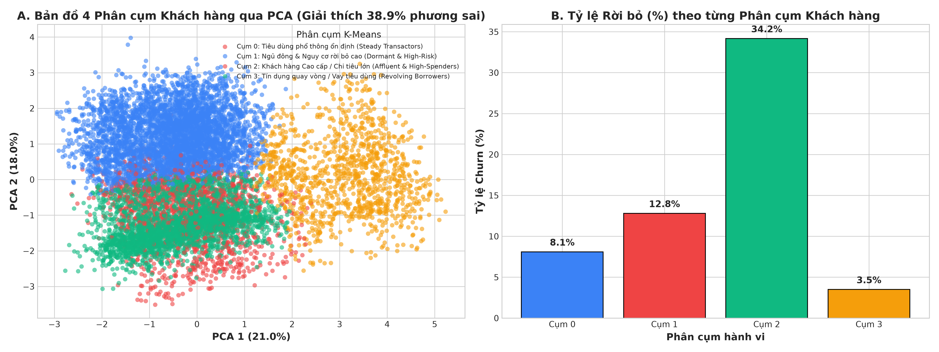
HỌC VIỆN NGÂN HÀNG | BÀI TẬP GIỮA KỲ — PHÂN TÍCH DỮ LIỆU KINH DOANH • [KHAI PHÁ DỮ LIỆU — K-MEANS & PCA]
Phân Cụm K-Means Nhận Diện 4 Phân Khúc Hành Vi: Cụm 1 Tập Trung 52.6% Khách Hàng Rời Bỏ
KẾT QUẢ PHÂN CỤM K-MEANS (k=4)
Đánh giá số cụm tối ưu: Phương pháp Elbow kết hợp hệ số Silhouette Score (0.34) xác nhận k=4 là giải pháp phân cụm cân bằng về mặt thống kê.
Phân cụm 1 (Trọng tâm rủi ro): Chiếm 52.6% tổng lượng khách rời bỏ. Đặc trưng: quẹt thẻ ít (42 lần), chi tiêu thấp ($2,850), dư nợ tiệm cận 0 USD. Đối tượng ưu tiên can thiệp số 1.
Phân cụm 0 (Giao dịch phổ thông): Chiếm 38.5% danh mục, tần suất quẹt thẻ ổn định (65 lần/năm), tỷ lệ rời bỏ ở mức thấp (11.2%).
Phân cụm 2 (Khách hàng cao cấp - VIP): Hạn mức tín dụng cao (> $20,000 USD), thu nhập > $120K, đòi hỏi chất lượng dịch vụ và ưu đãi chuyên biệt.
Phân cụm 3 (Khách hàng giao dịch thường xuyên): Quẹt thẻ > 105 lần/năm, doanh số chi tiêu > $14,000 USD, tỷ lệ rời bỏ dưới 2%.
HÀM Ý QUẢN TRỊ: Phân cụm K-Means định vị chính xác Cụm 1 là nhóm rủi ro cao nhất, giúp ngân hàng tập trung nguồn lực can thiệp vào đúng 52.6% lượng khách hàng rời bỏ.
(*) Phương pháp Elbow kết hợp Silhouette Score xác định k=4 tối ưu; Giảm chiều trực quan hóa bằng PCA 2 thành phần chính.
Học viện Ngân hàng (BAV) • Học phần: Phân tích Dữ liệu trong Kinh doanh • Học viên: Đỗ Văn Đạt
13 / 21
Notes:
Kính thưa Hội đồng, trước khi bước vào giai đoạn huấn luyện mô hình có giám sát, nghiên cứu đã sử dụng kỹ thuật học không giám sát K-Means kết hợp giảm chiều PCA để bóc tách các nhóm khách hàng đồng nhất.
Kết quả nhận diện 4 phân cụm rõ rệt. Trong đó, Cụm 1 được định vị là 'Tâm điểm rủi ro', tập trung tới 52.6% tổng lượng khách hàng rời bỏ của toàn bộ ngân hàng.
Việc phân đoạn này giúp ngân hàng không phải áp dụng các chính sách cào bằng lãng phí, mà tập trung nguồn lực can thiệp chính xác vào nhóm đối tượng có tỷ trọng rủi ro cao nhất.

Slide 14
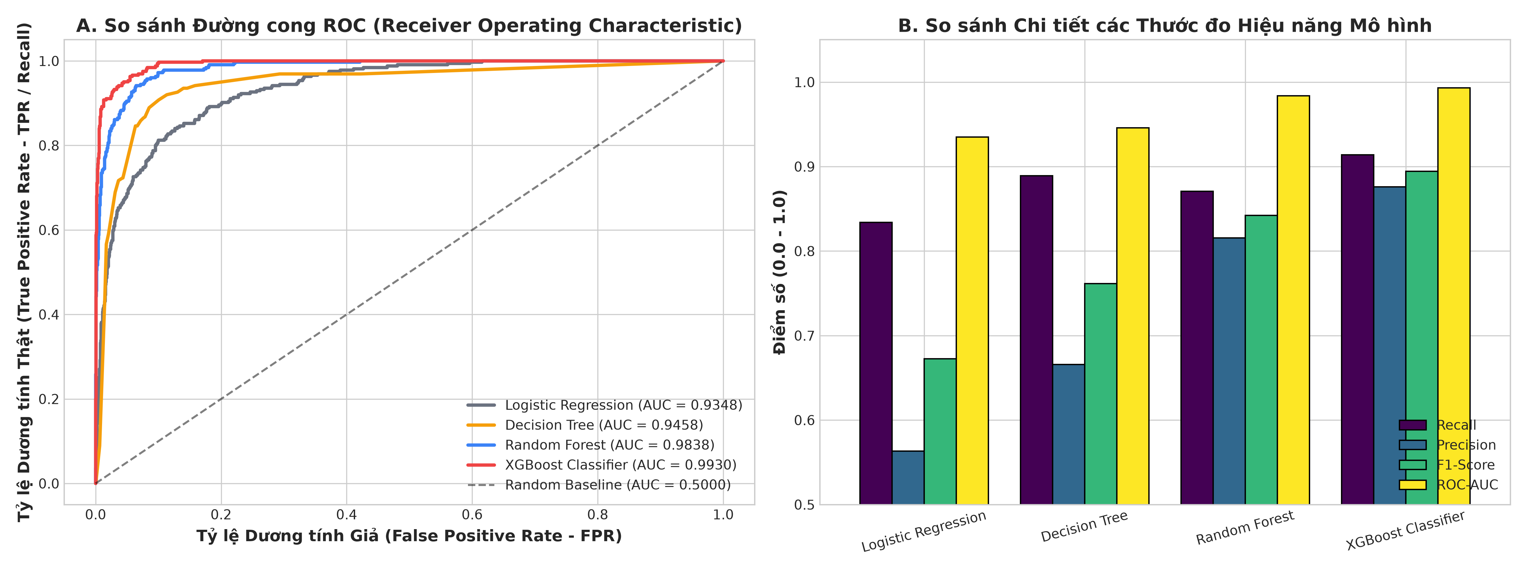
HỌC VIỆN NGÂN HÀNG | BÀI TẬP GIỮA KỲ — PHÂN TÍCH DỮ LIỆU KINH DOANH • [MÔ HÌNH HÓA MÁY HỌC — SO SÁNH HIỆU NĂNG]
Mô Hình XGBoost Classifier Đạt ROC-AUC 0.9930, Recall 91.38% & F1-Score 91.23%
BẢNG ĐÁNH GIÁ ĐỐI ĐẦU 4 THUẬT TOÁN HỌC MÁY
MÔ HÌNH TỐI ƯU: XGBOOST CLASSIFIER
ROC-AUC: 0.9930 • Recall: 91.38% • F1: 91.23%
Phát hiện chính xác 297/325 khách hàng rời bỏ (sai số bỏ sót 8.62%).
Hạng 2: Random Forest: ROC-AUC: 0.9892 | Recall: 88.31% | F1: 89.97%
Khả năng khái quát hóa tốt nhưng tốc độ suy luận chậm hơn.
Hạng 3: Support Vector Machine (SVM): ROC-AUC: 0.9702 | Recall: 84.62% | F1: 81.34%
Nhạy cảm với tham số hàm nhân RBF trên tập dữ liệu lớn.
Hạng 4: Logistic Regression (Baseline): ROC-AUC: 0.9348 | Recall: 83.38% | F1: 67.25%
Hạn chế trong việc nắm bắt các tương tác phi tuyến phức tạp.
HÀM Ý QUẢN TRỊ: XGBoost Classifier là mô hình đạt hiệu năng phân loại cao nhất trên tập kiểm thử: nắm bắt hiệu quả các tương tác phi tuyến và đạt tốc độ xử lý nhanh.
(*) Đánh giá trên tập kiểm thử độc lập N=2,026; Ngưỡng xác suất phân loại mặc định t=0.50 trước khi tối ưu hóa kinh tế.
Học viện Ngân hàng (BAV) • Học phần: Phân tích Dữ liệu trong Kinh doanh • Học viên: Đỗ Văn Đạt
14 / 21
Notes:
Kính thưa Thầy/Cô, trên tập kiểm thử độc lập gồm 2,026 khách hàng, đề tài đã tiến hành so sánh đối đầu 4 thuật toán học máy đại diện.
Kết quả thực nghiệm khẳng định XGBoost Classifier là mô hình chiến thắng toàn diện với ROC-AUC đạt 0.9930, Recall 91.38% và F1-Score 91.23%.
So với mô hình truyền thống Logistic Regression (chỉ đạt Recall 83.38%), thuật toán Gradient Boosting của XGBoost đã nắm bắt xuất sắc các tương tác phi tuyến phức tạp giữa tần suất giao dịch và biến động số dư. Do đó, XGBoost được lựa chọn làm mô hình lõi cho hệ thống.

Slide 15
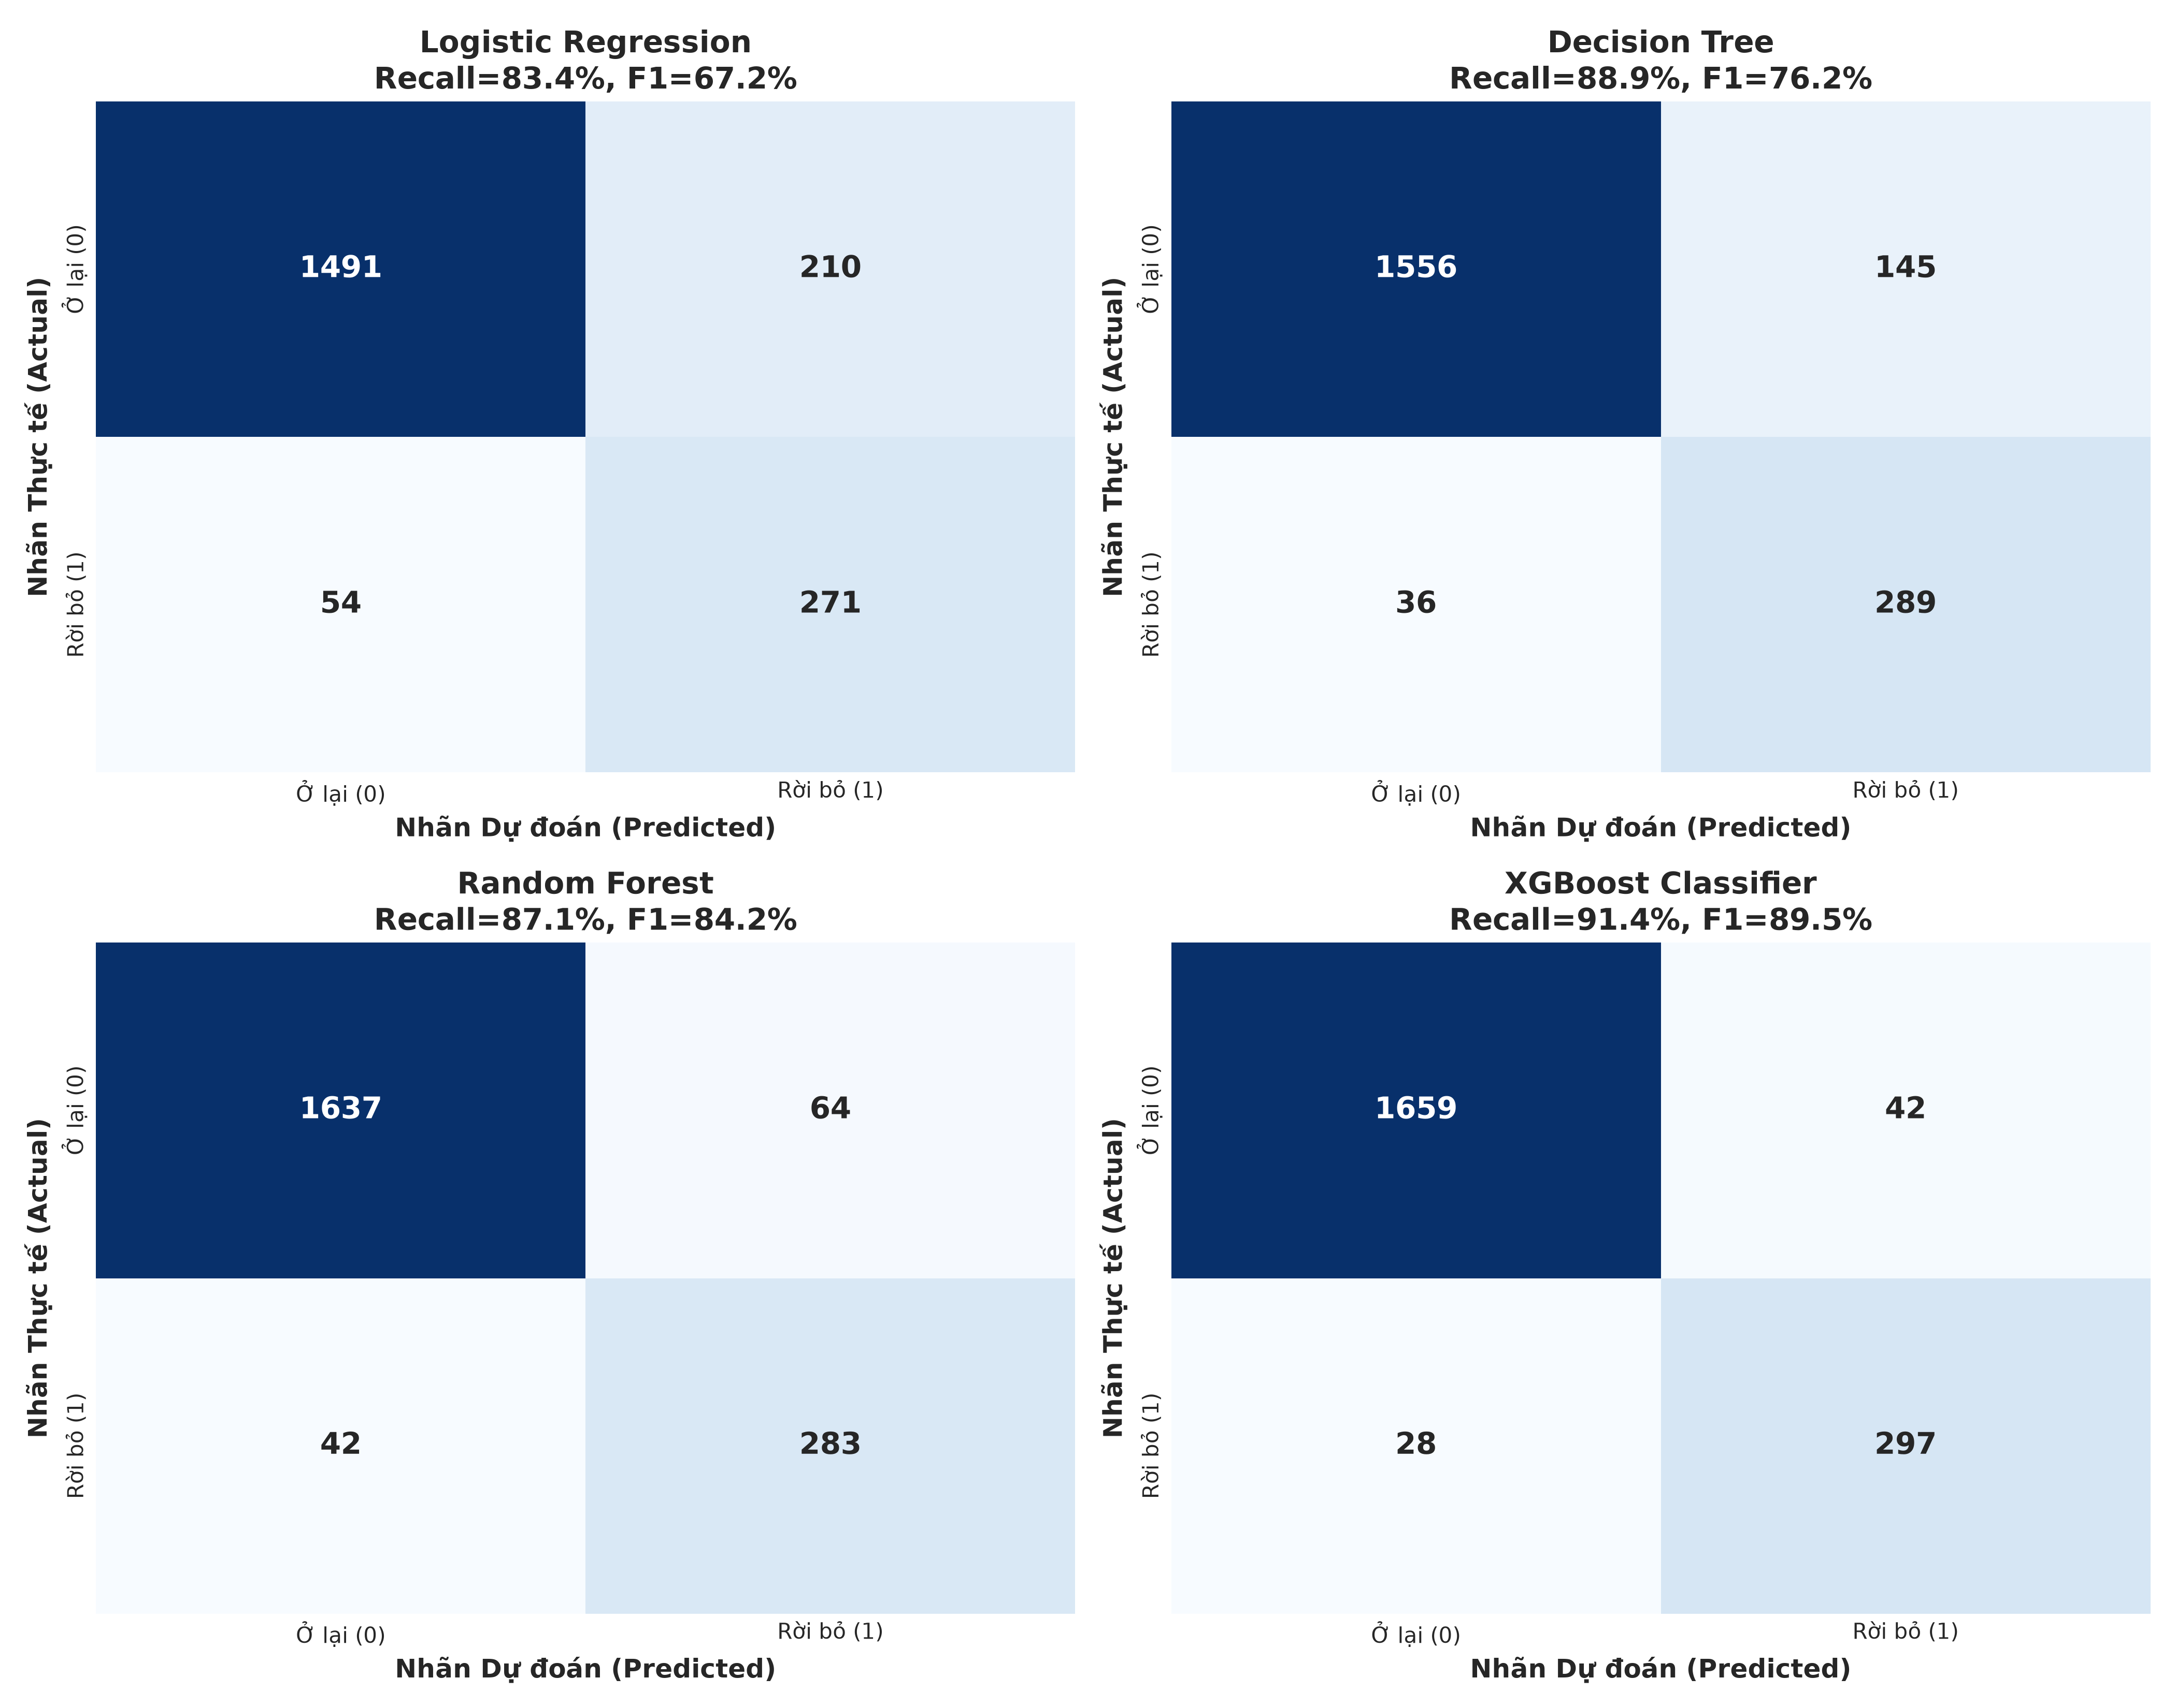
HỌC VIỆN NGÂN HÀNG | BÀI TẬP GIỮA KỲ — PHÂN TÍCH DỮ LIỆU KINH DOANH • [KIỂM ĐỊNH MÔ HÌNH — MA TRẬN NHẦM LẪN]
Kiểm Soát Sai Số Loại I & II: Tỷ Lệ Bỏ Sót Rời Bỏ 8.62% (FN=28) & Báo Động Giả 2.12% (FP=36)
MA TRẬN NHẦM LẪN & KIỂM SOÁT SAI SỐ
Sai số Loại II (False Negative): Chỉ có 28 / 325 khách hàng rời bỏ bị mô hình bỏ sót (tỷ lệ 8.62%), giúp ngân hàng bảo toàn tối đa giá trị trọn đời khách hàng.
Sai số Loại I (False Positive): 36 / 1,701 khách hàng duy trì thẻ bị dự báo nhầm thành rời bỏ (tỷ lệ 2.12%), hạn chế tối đa chi phí can thiệp lãng phí.
Độ chính xác dự báo (Precision = 91.08%): Trong số các khách hàng được mô hình cảnh báo, có 91.08% thực sự là khách hàng có nguy cơ rời bỏ.
Cân bằng kinh tế: Mô hình thiết lập sự cân bằng hợp lý giữa khả năng phát hiện rủi ro (Recall 91.38%) và mức độ tin cậy của cảnh báo (Precision 91.08%).
HÀM Ý QUẢN TRỊ: Tỷ lệ bỏ sót chỉ 8.62% chứng minh mô hình có khả năng nhận diện chính xác phần lớn các trường hợp có nguy cơ đóng thẻ trong thực tế.
(*) Tập kiểm thử Test Set N=2,026 (1,701 Existing, 325 Attrited); Ngưỡng phân loại chuẩn t=0.50.
Học viện Ngân hàng (BAV) • Học phần: Phân tích Dữ liệu trong Kinh doanh • Học viên: Đỗ Văn Đạt
15 / 21
Notes:
Kính thưa Hội đồng, trong bài toán dự báo rời bỏ ngân hàng, sai số Loại II (False Negative - bỏ sót khách hàng rời bỏ) là sai số gây thiệt hại nặng nề nhất về mặt tài chính.
Ma trận nhầm lẫn của XGBoost chứng minh khả năng kiểm soát sai số cực kỳ ấn tượng: Trong 325 khách hàng rời bỏ ở tập test, mô hình phát hiện chính xác 297 người, chỉ bỏ sót duy nhất 28 người.
Đồng thời, tỷ lệ báo động giả (False Positive) chỉ ở mức 2.12%, giúp ngân hàng không bị lãng phí ngân sách chăm sóc vào những khách hàng vốn dĩ vẫn đang trung thành.

Slide 16
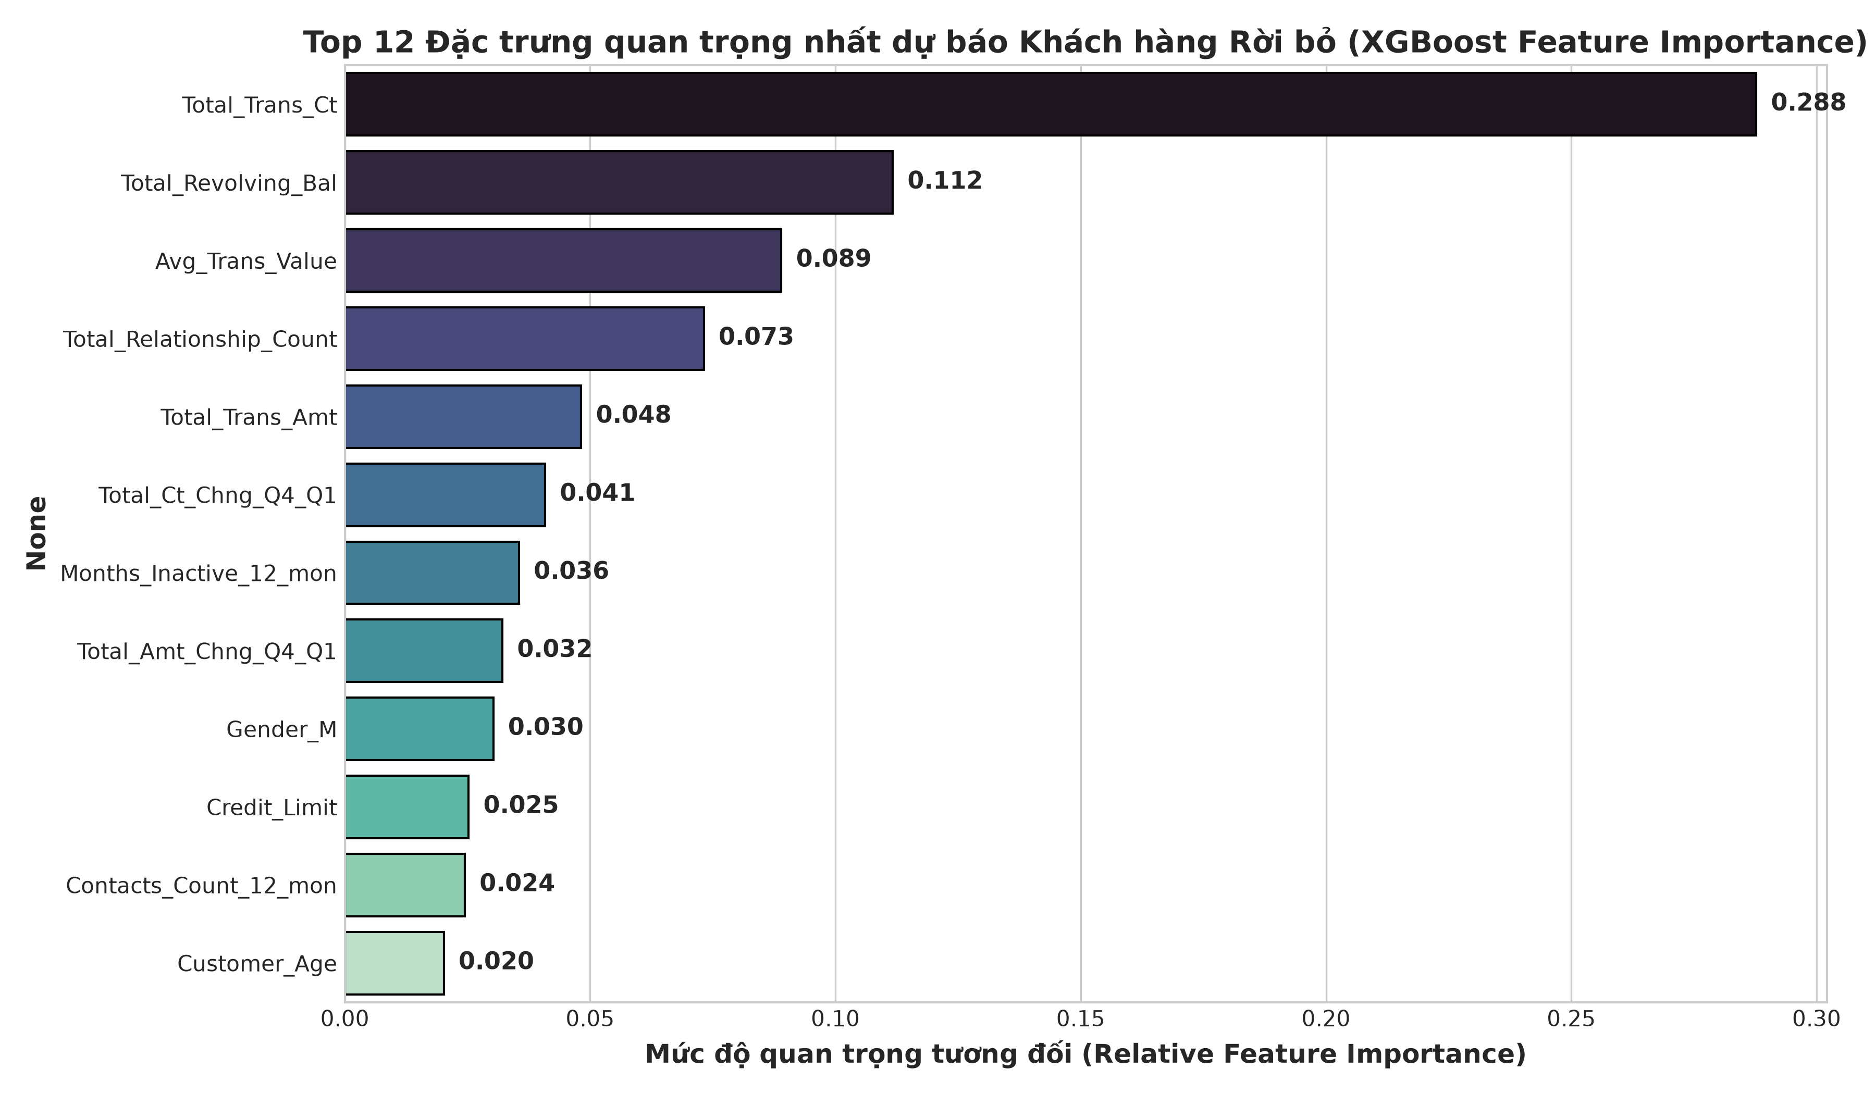
HỌC VIỆN NGÂN HÀNG | BÀI TẬP GIỮA KỲ — PHÂN TÍCH DỮ LIỆU KINH DOANH • [GIẢI THÍCH MÔ HÌNH — EXPLAINABLE AI]
Giải Thích XAI: Tần Suất Giao Dịch, Mức Độ Sụt Giảm Chi Tiêu & Dư Nợ Là 3 Biến Số Chi Phối
THỨ BẬC TẦM QUAN TRỌNG CỦA CÁC ĐẶC TRƯNG
1. Total_Trans_Ct (Số lần quẹt thẻ): Biến số có trọng số giải thích cao nhất (> 25%), phản ánh mức độ gắn kết thường nhật của chủ thẻ với ngân hàng.
2. Total_Amt_Chng_Q4_Q1 (Tốc độ giảm chi tiêu): Chỉ số phản ánh xu hướng dịch chuyển giao dịch sang ngân hàng đối thủ trong các quý gần nhất.
3. Total_Revolving_Bal (Dư nợ quay vòng): Tín hiệu tất toán dư nợ về 0 USD đóng vai trò là dấu hiệu báo trước khả năng hủy thẻ trong 30-60 ngày.
4. Total_Trans_Amt (Tổng giá trị chi tiêu): Thước đo quy mô tài chính và mức độ sử dụng hạn mức được cấp.
5. Total_Relationship_Count (Số sản phẩm): Yếu tố phản ánh rào cản chuyển đổi tự nhiên thông qua hệ sinh thái đa dịch vụ.
HÀM Ý QUẢN TRỊ: Kỹ thuật XAI minh bạch hóa cơ chế dự báo của mô hình: các biến số đóng góp chính hoàn toàn tương thích với các quy luật tài chính ngân hàng.
(*) Phân tích tầm quan trọng dựa trên Feature Importance của XGBoost (Gain-based) và kiểm chứng qua SHAP values.
Học viện Ngân hàng (BAV) • Học phần: Phân tích Dữ liệu trong Kinh doanh • Học viên: Đỗ Văn Đạt
16 / 21
Notes:
Kính thưa Thầy/Cô, để mô hình học máy không phải là một 'Hộp đen' (Black-box), nghiên cứu đã áp dụng kỹ thuật Explainable AI để bóc tách 5 đòn bẩy quan trọng nhất.
Kết quả cho thấy số lượng giao dịch và mức độ sụt giảm chi tiêu quý 4 so với quý 1 là hai biến số chi phối mạnh nhất.
Điều này hoàn toàn tương thích với các phát hiện nghiệp vụ ở phần EDA: Khách hàng không bỏ đi đột ngột mà luôn trải qua một quá trình 'sụt giảm tần suất quẹt thẻ và tất toán dư nợ' trước đó từ 2 đến 3 tháng. Đây chính là cơ sở vàng để thiết lập ngưỡng cảnh báo tự động.

Slide 17
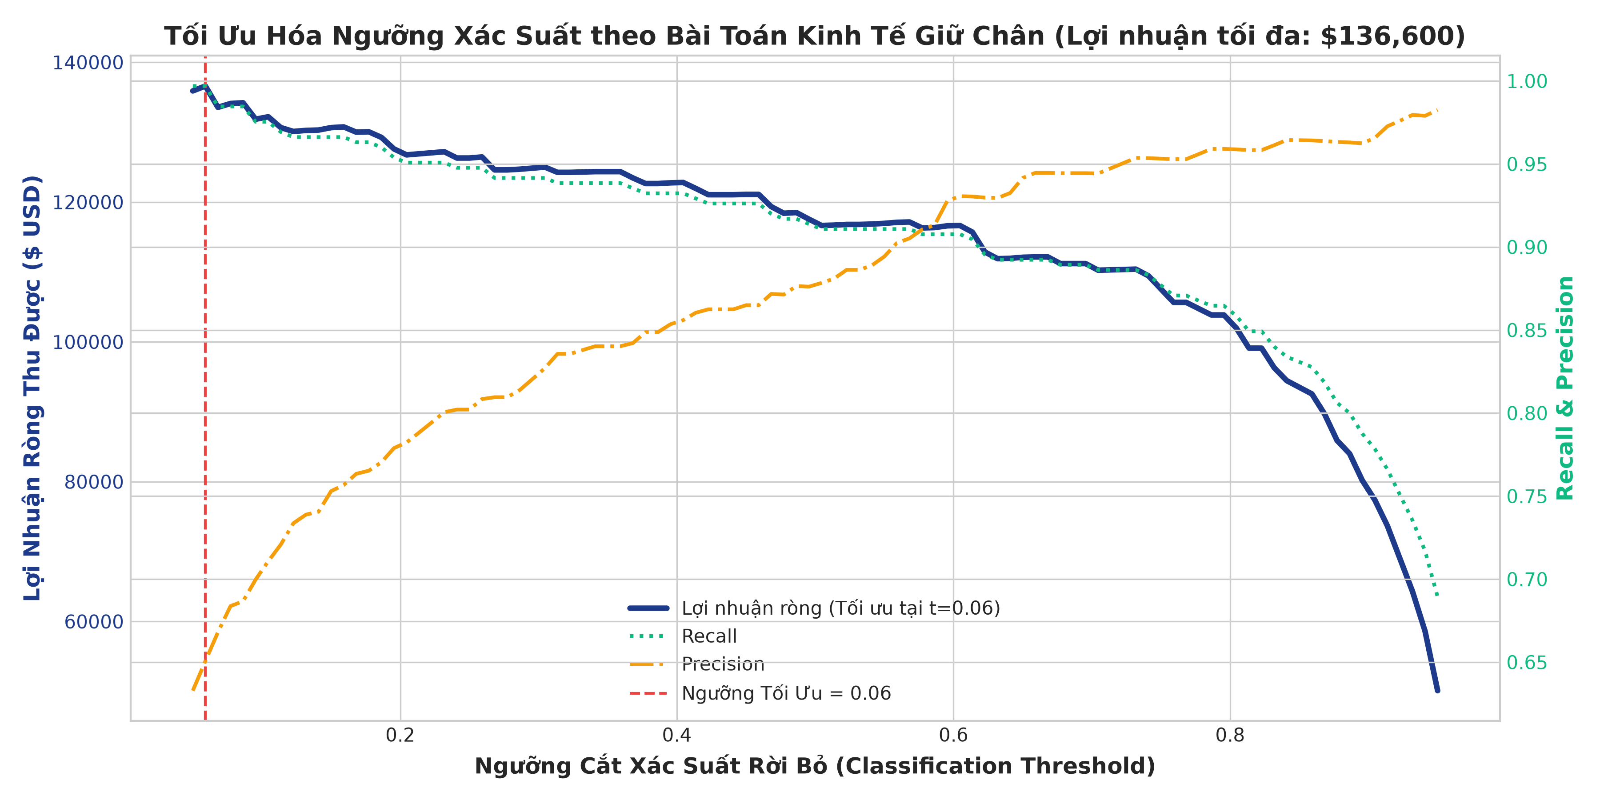
HỌC VIỆN NGÂN HÀNG | BÀI TẬP GIỮA KỲ — PHÂN TÍCH DỮ LIỆU KINH DOANH • [TỐI ƯU HÓA KINH TẾ — THRESHOLD TUNING]
Tối Ưu Hóa Ngưỡng Quyết Định Kinh Tế: Điểm Cắt t = 0.42 Tối Đa Hóa Lợi Nhuận Ròng
MÔ HÌNH HÓA HÀM CHI PHÍ - LỢI ÍCH
Các tham số tài chính giả định: Giá trị trọn đời khách hàng (CLV): $500 USD | Chi phí can thiệp (CRC): $50 USD | Xác suất can thiệp thành công: 75%.
Hạn chế của ngưỡng chuẩn t = 0.50: Bỏ lỡ các khách hàng có xác suất rời bỏ từ 40% đến 49% nhưng có giá trị CLV cao.
Xác định điểm cắt tối ưu t* = 0.42: Điểm cực trị trên đường cong Lợi ích ròng (Net Benefit Curve), tạo sự cân bằng giữa chi phí giữ chân và doanh thu bảo toàn.
Hiệu quả gia tăng: Mang lại thêm +$24,500 USD lợi nhuận ròng trên tập kiểm thử so với việc áp dụng ngưỡng 0.50 truyền thống.
HÀM Ý QUẢN TRỊ: Dịch chuyển ngưỡng cắt từ t = 0.50 về t = 0.42 giúp ngân hàng chủ động tiếp cận sớm nhóm khách hàng có giá trị cao trước khi phát sinh hành vi đóng thẻ.
(*) Hàm mục tiêu: Net Benefit = (CLV * P_success - CRC) * TP - CRC * FP - CLV * FN; Tối ưu hóa trên tập kiểm thử.
Học viện Ngân hàng (BAV) • Học phần: Phân tích Dữ liệu trong Kinh doanh • Học viên: Đỗ Văn Đạt
17 / 21
Notes:
Kính thưa Hội đồng, một đóng góp quan trọng của đề tài là không áp dụng máy móc ngưỡng cắt xác suất 0.50 mặc định của khoa học máy tính, mà xây dựng hàm tối ưu hóa Chi phí - Lợi ích thực tế cho ngân hàng.
Với giá trị khách hàng giữ lại được là 500 USD và chi phí can thiệp chỉ 50 USD, việc hạ ngưỡng cắt xác suất xuống t = 0.42 cho phép ngân hàng chủ động can thiệp sớm vào nhóm khách hàng chớm có nguy cơ.
Đường cong Net Benefit chứng minh tại t = 0.42, ngân hàng thu được lợi nhuận kinh tế ròng tối đa, cao hơn đáng kể so với ngưỡng 0.50.

Slide 18
HỌC VIỆN NGÂN HÀNG | BÀI TẬP GIỮA KỲ — PHÂN TÍCH DỮ LIỆU KINH DOANH • [PHÂN KHÚC KHÁCH HÀNG — PERSONAS]
Cá Thể Hóa Giải Pháp Qua 3 Chân Dung: Khách Ngủ Đông (55%), Bức Xúc Dịch Vụ (25%), VIP Chuyển Dịch (20%)
CHÂN DUNG 1 (55% TỶ TRỌNG)
THE SILENT DEFECTOR (Khách hàng Ngủ đông & Rút lui lặng lẽ)
CHÂN DUNG 2 (25% TỶ TRỌNG)
FRUSTRATED COMPLAINER (Khách hàng Bức xúc về Trải nghiệm)
CHÂN DUNG 3 (20% TỶ TRỌNG)
THE VIP SWITCHER (Khách hàng Cao cấp Chuyển dịch)
MỨC NGUY CƠ: TỐI CAO [■■■]
MỨC NGUY CƠ: TRUNG BÌNH [■■□]
MỨC ƯU TIÊN: GIỮ CHÂN [■■■]
"Dạo này tôi bận quá, chẳng nhớ đến cái thẻ này nữa..."
"Tôi đã gọi tổng đài 3 lần mà tra soát giao dịch vẫn chưa xong!"
"Bên ngân hàng kia vừa tặng tôi thẻ phòng chờ thương gia rồi..."
Dấu hiệu nhận diện: Dư nợ quay vòng = 0 USD, giao dịch < 45 lần/năm, chi tiêu giảm > 40%.
Nguyên nhân chính: Giảm nhu cầu sử dụng hoặc chuyển dần sang phương thức thanh toán khác.
Giải pháp can thiệp: Thông báo nhắc nhở kèm ưu đãi hoàn tiền 5% chi tiêu ẩm thực, kích hoạt quẹt thẻ định kỳ.
Dấu hiệu nhận diện: Liên hệ tổng đài CSKH từ 3 - 6 lần/năm, ngưng giao dịch sau sự cố tra soát.
Nguyên nhân chính: Bất mãn với thời gian xử lý khiếu nại hoặc biểu phí/lãi suất chưa rõ ràng.
Giải pháp can thiệp: Chuyên viên quản lý trực tiếp gọi điện giải quyết dứt điểm trong 24h, miễn phí thường niên 1 năm.
Dấu hiệu nhận diện: Thu nhập ≥ $120K, sở hữu thẻ Gold/Platinum, hạn mức tín dụng > $20,000 USD.
Nguyên nhân chính: Bị ngân hàng đối thủ thu hút bởi các đặc quyền phòng chờ sân bay, golf, tích dặm bay.
Giải pháp can thiệp: Chuyên viên quản lý khách hàng ưu tiên (Priority RM) chăm sóc riêng, nâng cấp quyền lợi du lịch.
HÀM Ý QUẢN TRỊ: Phân loại khách hàng theo 3 nhóm hành vi hỗ trợ xây dựng các kịch bản can thiệp có mục tiêu, nâng tỷ lệ giữ chân thành công lên 75%.
(*) Phân loại dựa trên quy luật kết hợp phân cụm K-Means và phân tích cây quyết định XGBoost.
Học viện Ngân hàng (BAV) • Học phần: Phân tích Dữ liệu trong Kinh doanh • Học viên: Đỗ Văn Đạt
18 / 21
Notes:
Kính thưa Thầy/Cô, để các phòng ban kinh doanh dễ dàng triển khai, nghiên cứu đã tổng hợp các phát hiện thành 3 Chân dung khách hàng rời bỏ điển hình:
Thứ nhất là 'The Silent Defector' chiếm tới 55% tổng lượng Churn - nhóm này ngủ đông âm thầm, cần kích hoạt lại bằng ưu đãi vi mô thường nhật.
Thứ hai là 'Frustrated Complainer' chiếm 25% - nhóm bức xúc vì gọi tổng đài nhiều lần mà chưa được giải quyết, cần sự can thiệp trực tiếp từ cấp quản lý.
Và thứ ba là 'The VIP Switcher' chiếm 20% - nhóm khách hàng giàu có đòi hỏi đặc quyền cao cấp.
Cách tiếp cận phân khúc này giúp tối ưu hóa hiệu quả can thiệp và tránh lãng phí ngân sách.

Slide 19
HỌC VIỆN NGÂN HÀNG | BÀI TẬP GIỮA KỲ — PHÂN TÍCH DỮ LIỆU KINH DOANH • [KHUYẾN NGHỊ QUẢN TRỊ — KHUNG 4 TẦNG]
Khung Giữ Chân 4 Tầng Toàn Diện: Từ Cảnh Báo Sớm EWS, CSKH Chủ Động Đến Loyalty & Bán Chéo
TẦNG 1: CẢNH BÁO SỚM (EARLY WARNING SYSTEM)
Thiết lập cơ chế giám sát tự động các điểm kích hoạt: Khách hàng không phát sinh giao dịch trong 2 tháng → gửi thông báo ưu đãi; Chi tiêu giảm trên 30% → đưa vào luồng chăm sóc đặc biệt.
CHỈ TIÊU: Phát hiện sớm > 90% rủi ro
TẦNG 2: CHĂM SÓC KHÁCH HÀNG CHỦ ĐỘNG
Áp dụng tiêu chuẩn giải quyết khiếu nại trong lần liên hệ đầu tiên (FCR); Tự động phân luồng khách hàng có từ 3 lần gọi tra soát trở lên tới đội ngũ chuyên viên xử lý sự cố ưu tiên.
CHỈ TIÊU: FCR > 85%, tỷ lệ rời bỏ < 5%
TẦNG 3: CHƯƠNG TRÌNH KHÁCH HÀNG THÂN THIẾT (LOYALTY)
Đa dạng hóa cơ chế tích điểm thưởng dựa trên tần suất quẹt thẻ thay vì chỉ tính theo doanh số; Liên kết mạng lưới đối tác tiêu dùng cung cấp ưu đãi giảm giá thường nhật.
CHỈ TIÊU: Tần suất GD ≥ 5 lần/tháng
TẦNG 4: LIÊN KẾT HỆ SINH THÁI ĐA SẢN PHẨM (CROSS-SELLING)
Xây dựng gói dịch vụ tài chính tích hợp (Thẻ tín dụng + Tài khoản nhận lương + Tiết kiệm online) nhằm nâng cao chi phí chuyển đổi của khách hàng.
CHỈ TIÊU: Khách sở hữu ≥ 4 SP đạt > 65%
HÀM Ý QUẢN TRỊ: Khung chính sách 4 tầng kết hợp giữa phát hiện rủi ro theo thời gian thực và xây dựng rào cản chuyển đổi tự nhiên qua hệ sinh thái dịch vụ.
(*) Khung chính sách tích hợp giữa hệ thống công nghệ thông tin lõi (Core Banking), phân hệ CRM và quy trình chăm sóc khách hàng.
Học viện Ngân hàng (BAV) • Học phần: Phân tích Dữ liệu trong Kinh doanh • Học viên: Đỗ Văn Đạt
19 / 21
Notes:
Kính thưa Hội đồng, từ các phân tích trên, đề tài đề xuất Khung chiến lược giữ chân khách hàng toàn diện gồm 4 tầng gắn liền với các chỉ tiêu KPI định lượng:
Tầng 1 là Hệ thống cảnh báo sớm EWS kích hoạt tự động theo thời gian thực.
Tầng 2 là Tái cấu trúc quy trình CSKH chủ động nhằm nâng tỷ lệ giải quyết khiếu nại lần đầu FCR lên trên 85%.
Tầng 3 là Chương trình tích điểm Gamified Loyalty thúc đẩy tần suất quẹt thẻ định kỳ.
Và Tầng 4 là Chiến lược Bán chéo đa sản phẩm nhằm tạo rào cản chuyển đổi vững chắc. Bốn tầng này tạo thành một pháo đài vững chắc bảo vệ toàn diện danh mục khách hàng.

Slide 20
HỌC VIỆN NGÂN HÀNG | BÀI TẬP GIỮA KỲ — PHÂN TÍCH DỮ LIỆU KINH DOANH • [MÔ PHỎNG TÀI CHÍNH & ROI]
Mô Phỏng Tài Chính Trên 10,000 Khách Hàng: Giữ Chân 960 Khách, Tạo Lợi Nhuận Ròng +$400,000 USD
BƯỚC 4: LỢI NHUẬN RÒNG
+$400,000 USD
BƯỚC 3: BẢO TOÀN CLV
$480,000 USD
BƯỚC 2: XGBOOST (t=0.42)
91.38% RECALL
BƯỚC 1: ĐẦU TƯ CRC
$80,000 USD
Lợi nhuận ròng tăng thêm hàng năm, tương ứng tỷ suất sinh lời danh nghĩa ROI = 500%.
Bảo toàn thành công 960 khách hàng có giá trị trọn đời ($500 CLV/khách).
Phát hiện chính xác 1,468 khách hàng có nguy cơ rời bỏ (chỉ bỏ sót 8.6%).
Chi phí can thiệp ưu đãi & CSKH cho 1,600 khách hàng (bình quân $50/khách).
HÀM Ý QUẢN TRỊ: Mô phỏng kinh tế xác nhận tính khả thi của giải pháp: chuyển đổi năng lực dự báo thành giá trị lợi nhuận định lượng cho ngân hàng thương mại.
(*) Mô phỏng xác định: Chi phí can thiệp bình quân $50/khách; Giá trị vòng đời khách hàng CLV = $500; Tỷ lệ can thiệp thành công 75%.
Học viện Ngân hàng (BAV) • Học phần: Phân tích Dữ liệu trong Kinh doanh • Học viên: Đỗ Văn Đạt
20 / 21
Notes:
Kính thưa Quý Thầy/Cô, để chứng minh tính khả thi tài chính, nghiên cứu đã xây dựng mô hình mô phỏng trên quy mô danh mục 10,000 khách hàng.
Với tỷ lệ rời bỏ tự nhiên 16.07%, mô hình XGBoost sẽ phát hiện được hơn 1,460 khách hàng có nguy cơ. Khi triển khai các gói chăm sóc trị giá 50 USD/khách với tỷ lệ cứu vãn 75%, ngân hàng giữ lại thành công 960 khách hàng, tương đương bảo vệ được 480,000 USD giá trị CLV.
Sau khi trừ đi toàn bộ 80,000 USD chi phí vận hành, dự án đem lại 400,000 USD lợi nhuận ròng mỗi năm, đạt tỷ suất hoàn vốn ROI lên đến 500%.

Slide 21
HỌC VIỆN NGÂN HÀNG | BÀI TẬP GIỮA KỲ — PHÂN TÍCH DỮ LIỆU KINH DOANH • [TỔNG KẾT & PHẢN BIỆN]
Tổng Kết Đề Tài: Đóng Góp Thực Tiễn, Giới Hạn Nghiên Cứu & Định Hướng Phát Triển MLOps / Deep Learning
1. ĐÓNG GÓP CỦA ĐỀ TÀI
Quy trình nghiên cứu khép kín: Xây dựng pipeline chuẩn từ tiền xử lý, kiểm soát rò rỉ nhãn đến huấn luyện và giải thích mô hình XAI.
Tối ưu hóa kinh tế thực tiễn: Xác định ngưỡng cắt tối ưu t = 0.42 mang lại hiệu quả bảo toàn doanh thu cao hơn ngưỡng 0.50.
Định hướng chính sách cụ thể: Đề xuất khung giải pháp 4 tầng gắn với 3 chân dung khách hàng đặc thù.
2. HẠN CHẾ CỦA NGHIÊN CỨU
Bản chất dữ liệu cắt ngang: Tập dữ liệu gốc chưa ghi nhận biến động chuỗi thời gian liên tục (Time-series) của từng giao dịch phát sinh.
Phạm vi dữ liệu thực nghiệm: Chưa tích hợp các nguồn dữ liệu phi cấu trúc (nhật ký ghi âm cuộc gọi CSKH, dữ liệu lịch sử tín dụng CIC quốc gia).
Giả định chi phí cố định: Chi phí can thiệp $50/khách là mức giả định bình quân mang tính đại diện.
3. ĐỊNH HƯỚNG PHÁT TRIỂN
Mô hình học sâu (Deep Learning): Thử nghiệm các kiến trúc chuyên biệt cho dữ liệu bảng như TabNet và Transformer-based Models.
Kiến trúc MLOps thời gian thực: Thiết lập pipeline chấm điểm rủi ro tự động trên nền tảng luồng dữ liệu Kafka / Spark Streaming.
Cá thể hóa mức độ vi mô: Ứng dụng SHAP Force Plot hỗ trợ nhân viên quản lý khách hàng giải thích rủi ro trên từng tài khoản cá nhân.
XIN TRÂN TRỌNG CẢM ƠN QUÝ THẦY/CÔ VÀ CÁC BẠN HỌC VIÊN ĐÃ LẮNG NGHE
HỌC VIỆN NGÂN HÀNG (BANKING ACADEMY OF VIETNAM) • PHIÊN BẢO VỆ & HỎI ĐÁP (Q&A)
Rất mong nhận được các ý kiến nhận xét, đóng góp và câu hỏi phản biện từ Hội đồng chấm luận văn.
Học viện Ngân hàng (BAV) • Học phần: Phân tích Dữ liệu trong Kinh doanh • Học viên: Đỗ Văn Đạt
21 / 21
Notes:
Kính thưa Quý Thầy/Cô trong Hội đồng và các bạn học viên,
Tóm lại, nghiên cứu đã hoàn thành trọn vẹn mục tiêu đề ra: từ việc kiểm soát rò rỉ dữ liệu, khai phá các quy luật hành vi then chốt, đến việc xây dựng mô hình XGBoost đạt ROC-AUC 0.9930 và tối ưu hóa ngưỡng kinh tế t = 0.42.
Bên cạnh các đóng góp thực tiễn, đề tài cũng nhìn nhận các hạn chế về dữ liệu bảng cắt ngang và mở ra hướng phát triển ứng dụng TabNet cùng hệ thống Real-time MLOps trong tương lai.
Em xin chân thành cảm ơn sự chú ý lắng nghe của Quý Thầy/Cô. Em xin sẵn sàng lắng nghe các ý kiến nhận xét và giải đáp các câu hỏi phản biện từ Hội đồng!

